Slide 1




Современный водный режим рек Европейской территории России: трансформация, картографирование, классификация
185 лет гидрометеорологической
службе России
100 лет
ГГИ
Наталья Фролова
Мария Киреева
Тимофей Самсонов
МГУ имени М.В.Ломоносова,
Географический факультет
Кафедра гидрологии суши
Исследование выполнено при поддержке гранта РФФИ-РГО № 17-05-41030 РГО_а
Санкт-Петербург, 10 октября 2019 г.
Notes:
В настоящем докладе представлены результаты работ по картографированию современного водного режима рек Европейской территории России и его трансформации, проведенной в рамках гранта РФФИ-РГО. В исследовании участвовали сотрудники географического факультета МГУ – кафедр гидрологии суши и картографии и геоинформатики.

Slide 2
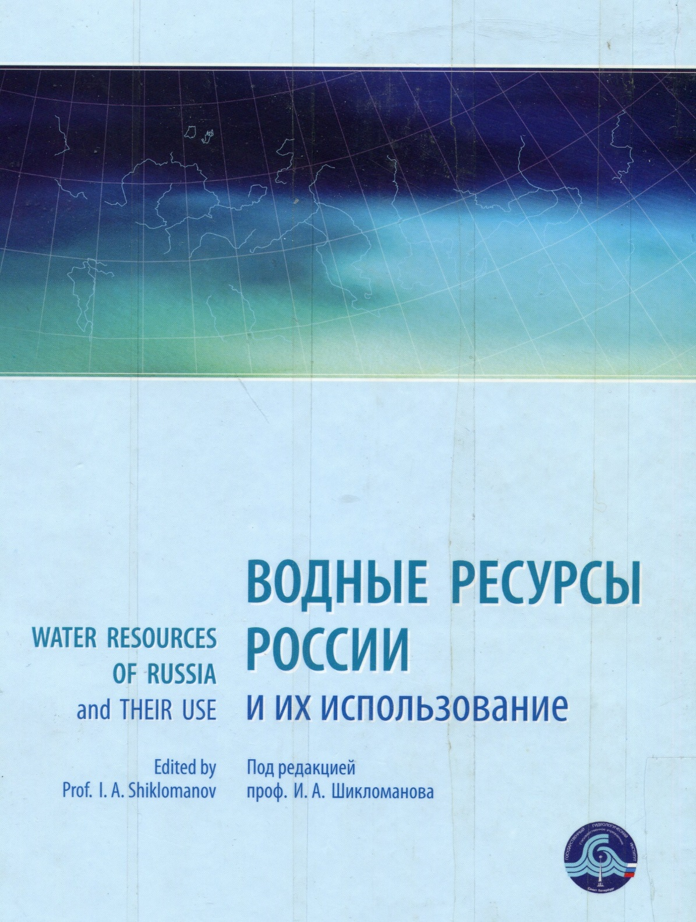
2

Slide 3
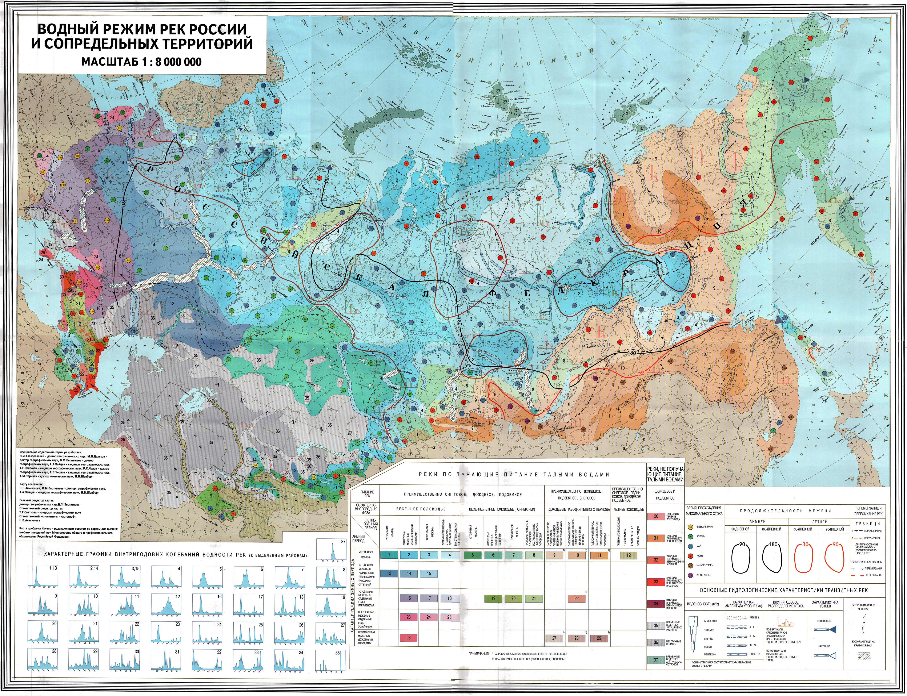
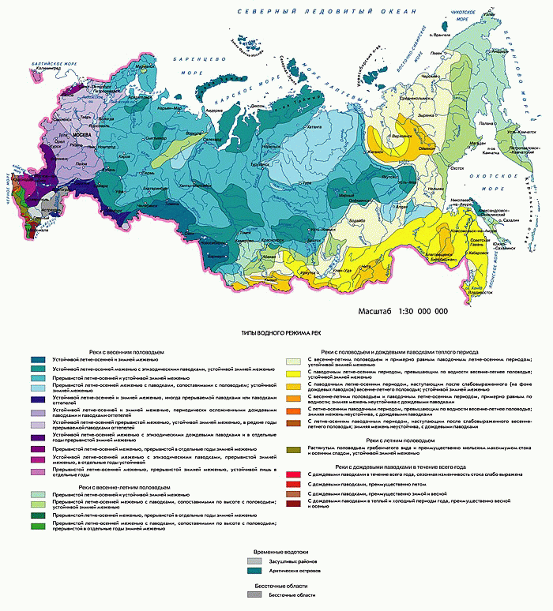
3
Актуальность исследования
Карта «Водный режим рек России и сопредельных территорий М 1:8 000 000»,
В.М. Евстигнеев и др., 1990
cпутники GRACE
Карта «Типы водного режима рек»
М 1:30 000 000», 2004
Национальный Атлас России, том 2
Notes:
Последние имеющиеся обобщения по водному режиму относятся к концу 80-началу 90-х годов прошлого столетия. При всей своей научной значимости, требуется актуализация картографических материалов. Кроме того, на современном этапе развития гидрометеорологических знаний реакция водного режима рек на происходящие климатические изменения, выражающаяся, в том числе, в возникновении экстремальных гидрометеорологических событий, остается недостаточно изученной.

Slide 4
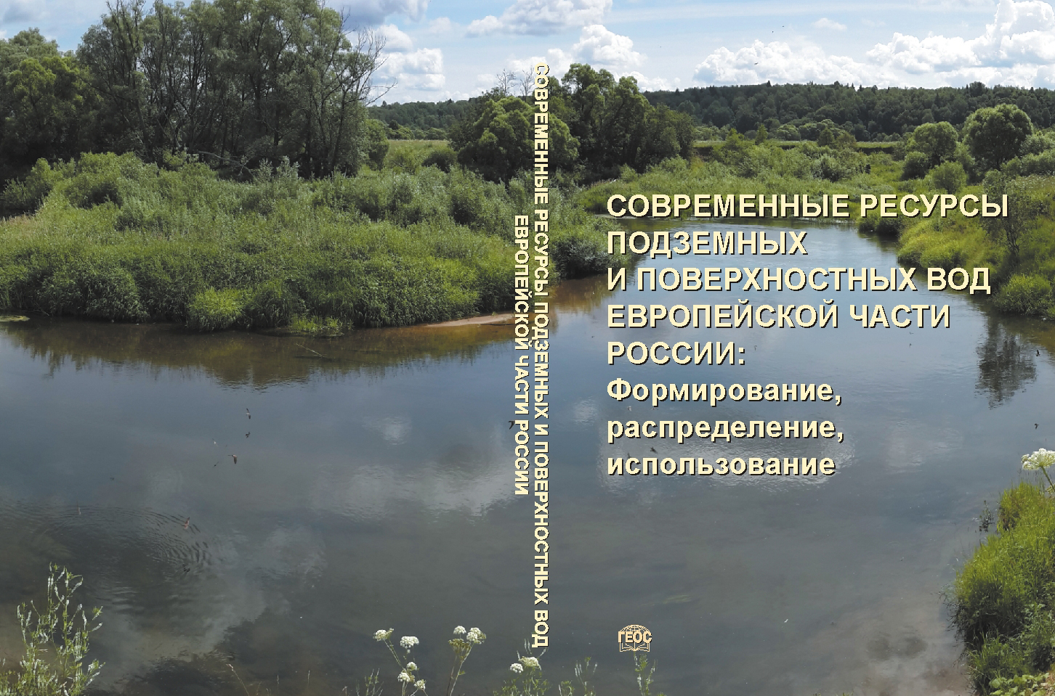
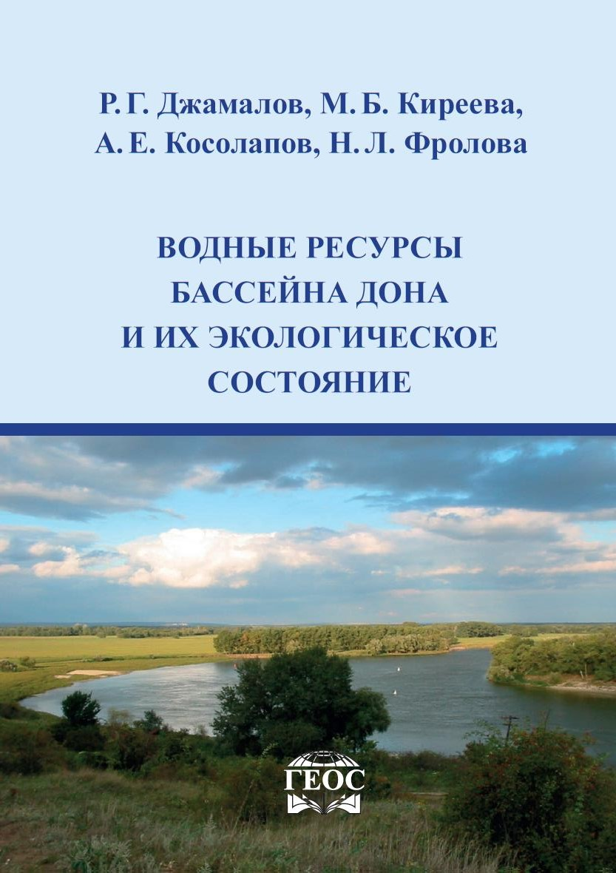
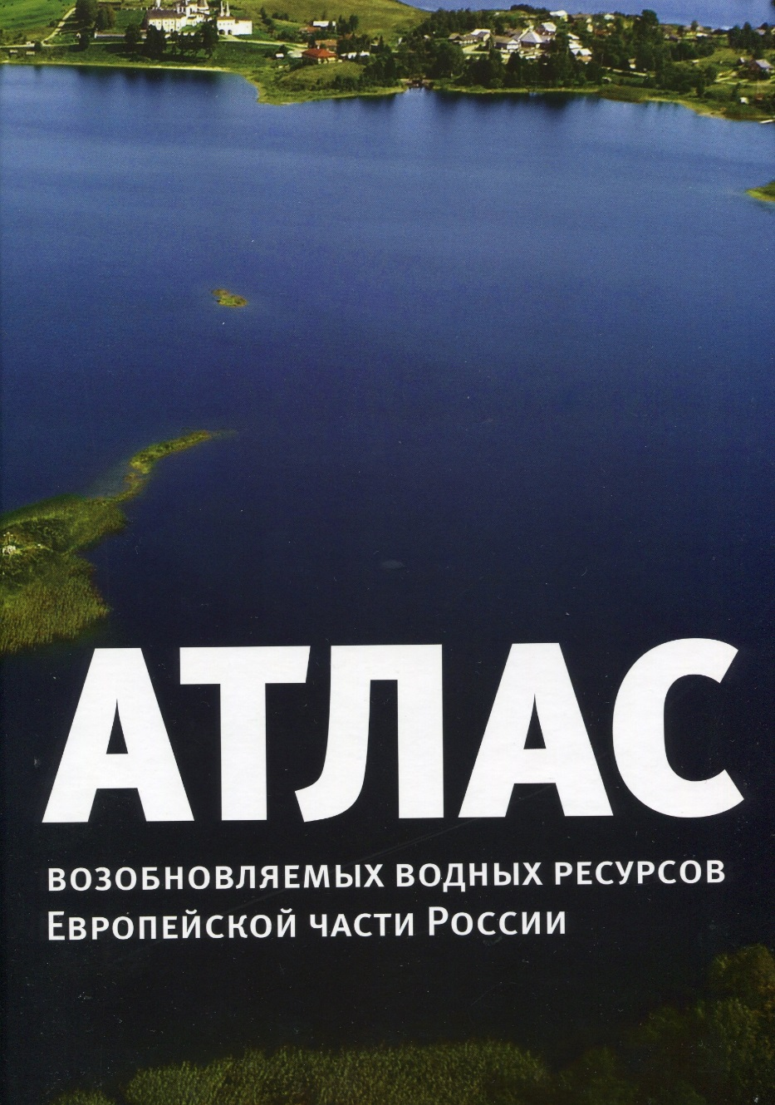
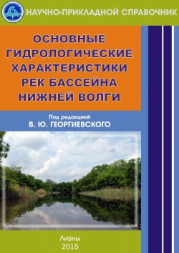
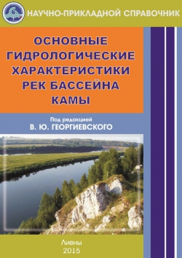
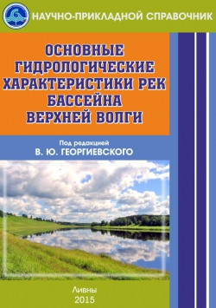

4
Notes:
Данная работа была продолжена совместно с сотрудниками ИВП РАН во главе с Р.Г.Джамаловым, а также снова с сотрудниками ГГИ в рамках работ по созданию справочников по Волге. Сейчас мы постарались подвести некоторые итоги последних исследований.

Slide 5
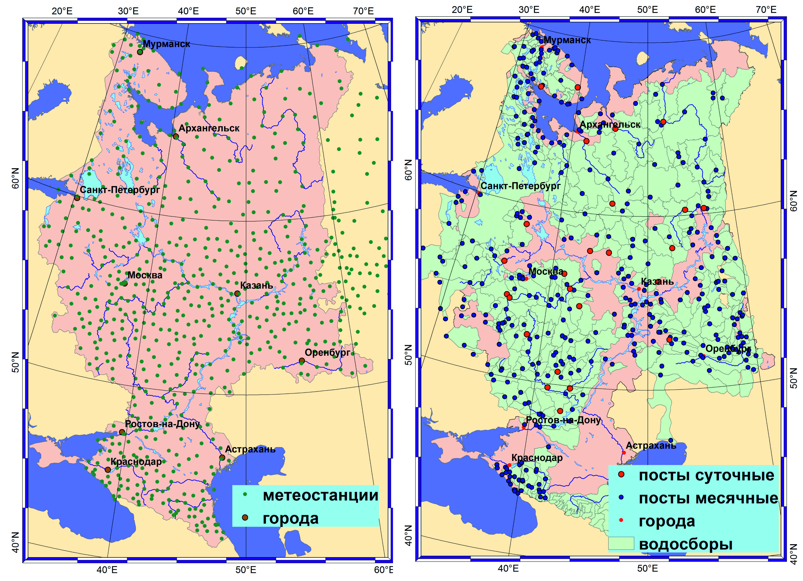
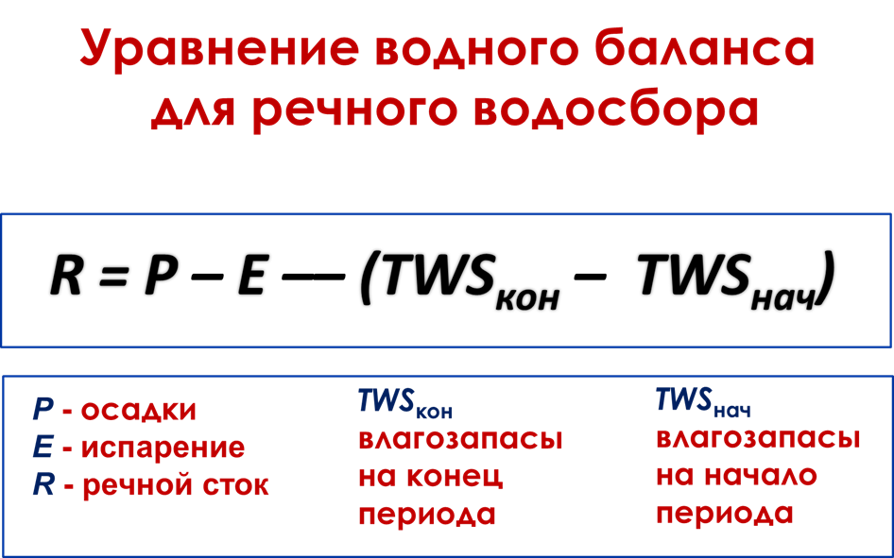
Гидрометеорологические базы данных
5
≈ 605 гидрометрических постов (с суточными данными – 42 поста) за период с 1945 по 2015 гг.
cпутники GRACE
1945-2014
1945-1977
1978-2014
630 метеорологических станций (суточные данные по температуре воздуха, осадкам)
данные о запасах воды в снежном покрове по 284 снегомерным маршрутам по данным ВНИИГМИ – МЦД.
данные реанализов ERA-40, EOBS и ERA Interim.
Notes:
Гидрометеорологический блок включает в себя временные ряды наблюдений на гидропостах и метеостанциях, параметры опасных явлений, а также широкий спектр производных показателей, вычисленных на основе перечисленных наборов данных с целью характеристики изменений водного режима и трансформации водосборов. В настоящей работе использованы данные 605 гидрометрических постов (с суточными данными – 100 пост) за период с 1945 по 2015 гг., 625 метеостанций, включающих срочные измерения и суточные величины, данные о запасах воды в снежном покрове по 284 снегомерным маршрутам по данным ВНИИГМИ – МЦД. Кроме того, в настоящей работе для исследования изменений режима температуры и осадков использованы пространственно-временные модели метеорологических характеристик на регулярной сетке (реанализы) ERA-40, EOBS и ERA Interim.

Slide 6
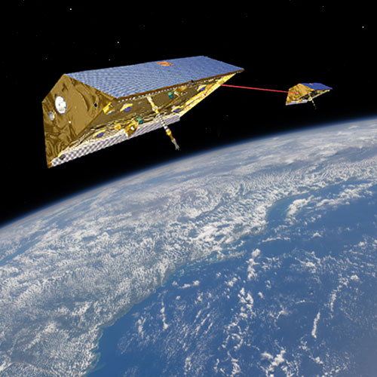
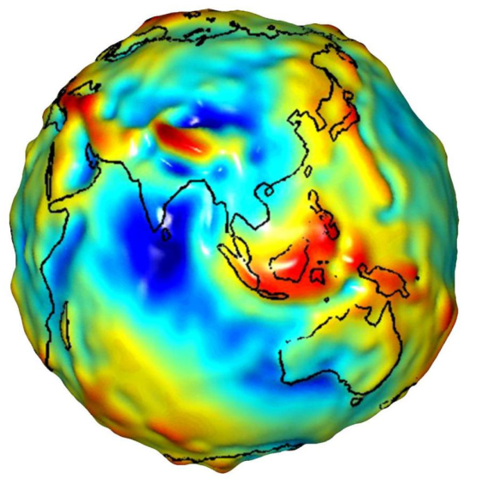
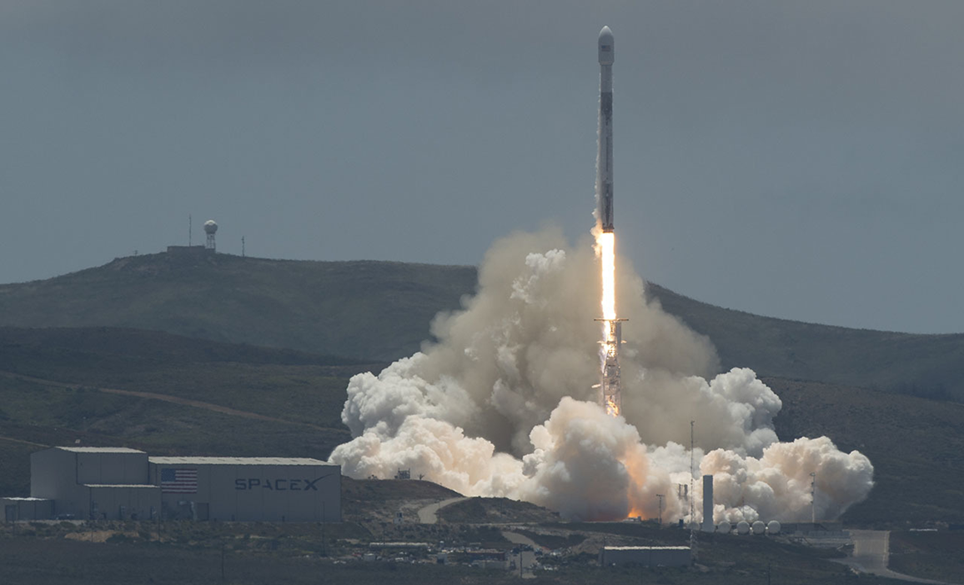
Данные по бассейновым влагозапасам (TWS)
6
GRACE (Gravity Recovery and Climate Experiment) – проект по определению величины влагозапасов по аномалиям поля силы тяжести рассчитываемым по спутниковым данным
cпутники GRACE
Спутники-близнецы GRACE
Gravity Recovery And Climate Experiment (2002-2017)
GRACE FO - A joint U.S./German space mission to track the continuous movement
of water and other changes in Earth’s mass successfully launched 22 May 2018
Визуализация гравитационной модели Земли по данным GRACE
GRACE - эксперимент по исследованию гравитационного поля и климата, два спутника – близнеца, разработанные NASA/DLR, запущены с космодрома Плесецк 17 марта 2002 г. Спутники следуют один за другим на расстоянии ~220 км по околополярной орбите на высоте ~500 км, покрывая Землю за ~30 суток.
Основными измеряемыми величинами являются расстояние между спутниками и его изменения под влиянием ускорений, обусловленных пролетами над притягивающими массами. Миссия была продлена до 2017 г.
Notes:
Наиболее сложно определяемым элементом водного баланса, вплоть до последнего времени была величина изменения бассейновых влагозапасов. Начиная с 2002 г начала функционировать система GRACE, основой которой служили два спутника, которая позволяла рассчитать величину влагозапасов независимо, по величине аномалии поля силы тяжести. Спутники GRACE прекратили свое существование, однако с 2018 года запущены новые GRACE FO, которые начали передавать соответствующую инфомацию

Slide 7
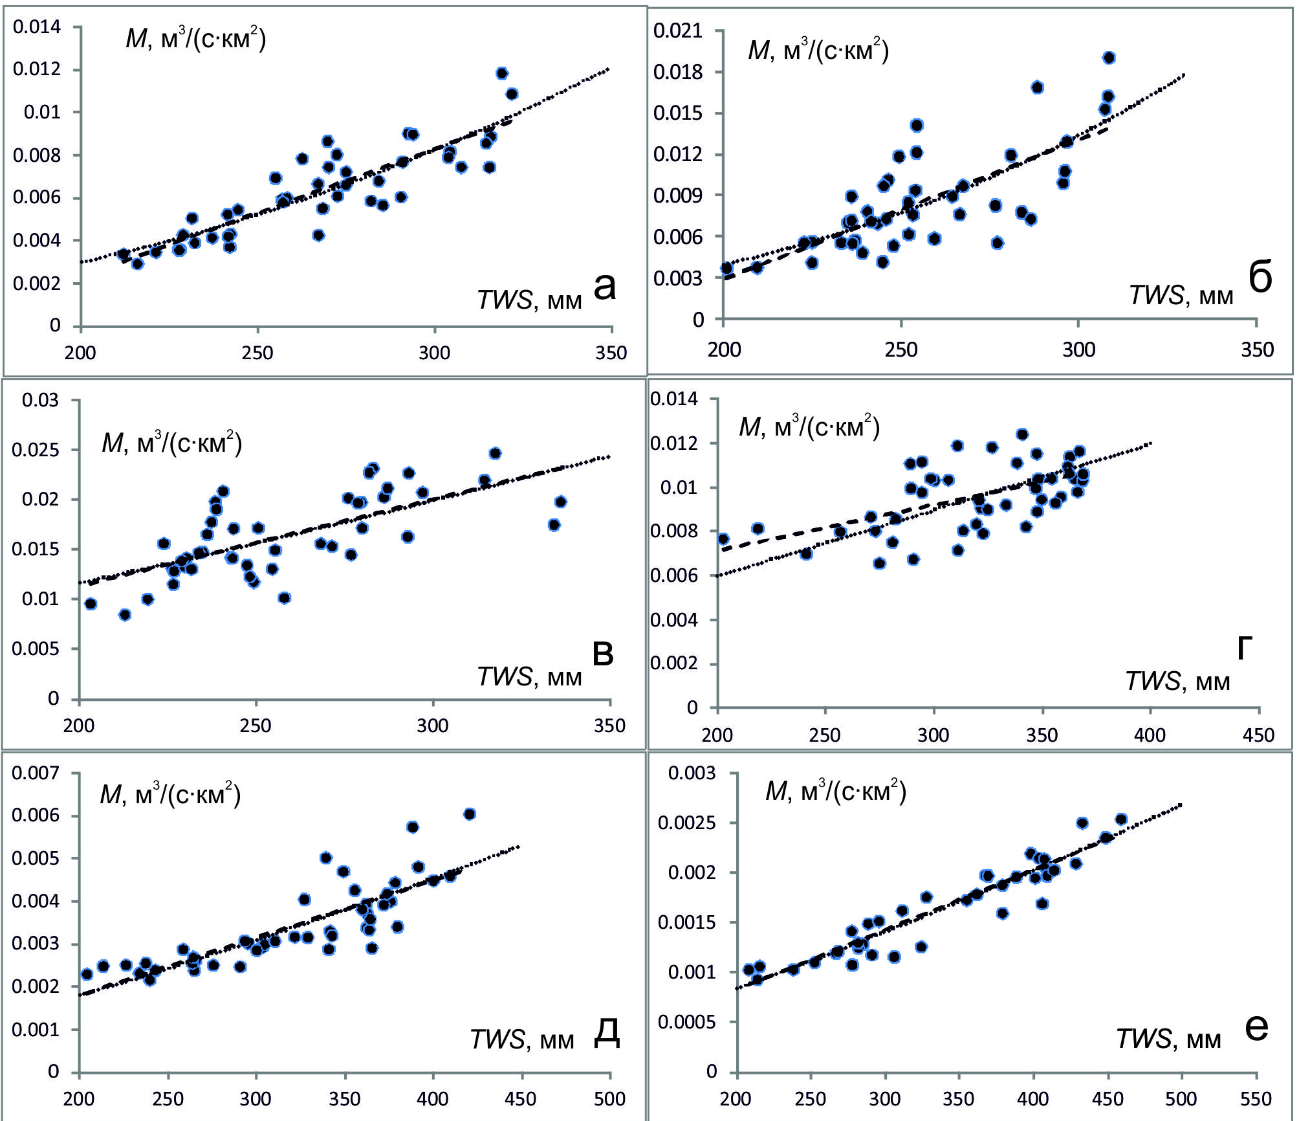
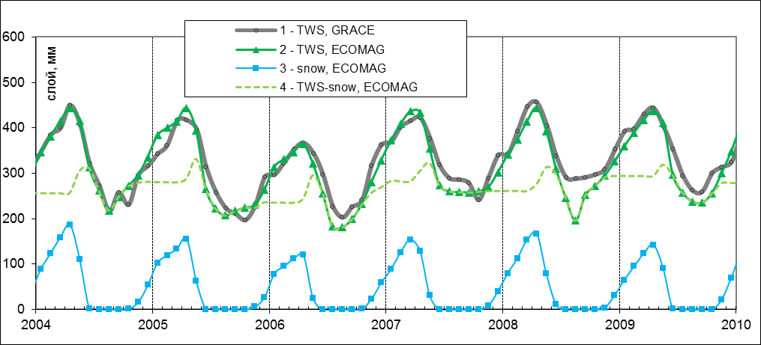
Зависимость расходов воды от влагозапасов
7
R=a_{lin}∙ TWS +b
R=k∙ TWS^{α}
Северная Двина (а)
Мезень (б)
Печора (в)
Нева (г)
Ока (д)
Дон (е)
Среднемесячные суммарные влагозапасы по данным GRACE (1), модели ECOMAG (2), снегозапасы по данным модели ECOMAG (3) и общие влагозапасы за исключением снега по данным модели ECOMAG (4) в бассейне Северной Двины
Notes:
Показано, что, несмотря на пространственную неоднородность процессов формирования стока,
средняя для всего бассейна величина влагозапасов во многом определяет величину расхода воды за бесснежный период.
Ninety-seven monthly TWS retrieval from GRACE data (from April 2002 to December 2009) was examined and compared with TWS-estimates obtained by the ECOMAG hydrological model simulations. The case study was carried out for the Northern Dvina and Pechora River basin. Quantitative analyze between the hydrological model and GRACE-based TWS showed that latter is in good consistency with the simulation results on both seasonal and inter-annual time scales. Overall, the results highlight the benefit of assimilating GRACE data for hydrological applications, particularly in data-sparse regions. To improve the TWS-estimates, it is reasonable to combine the simulated TWS with independent observations provided by the GRACE gravity data.
Показано, что, несмотря на пространственную неоднородность процессов формирования стока,
средняя для всего бассейна величина влагозапасов во многом определяет величину расхода воды за бесснежный период.

Slide 8

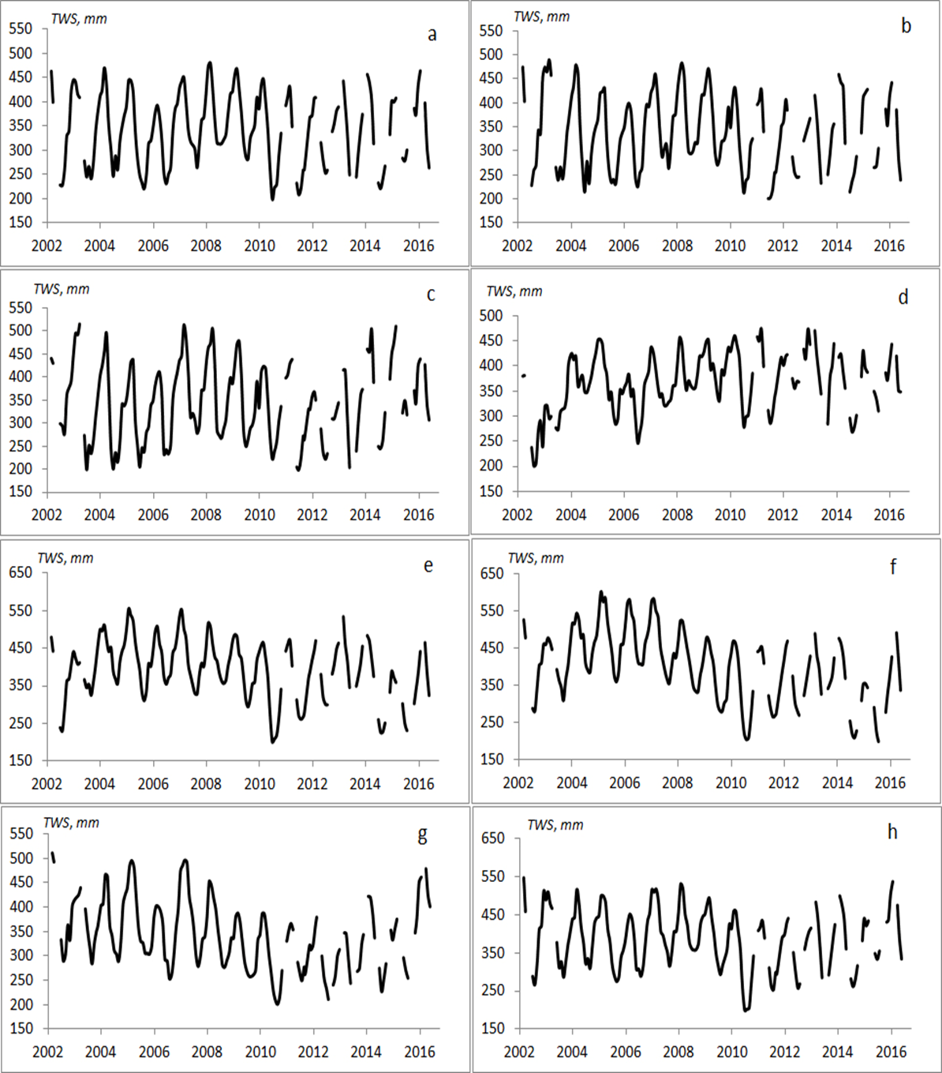
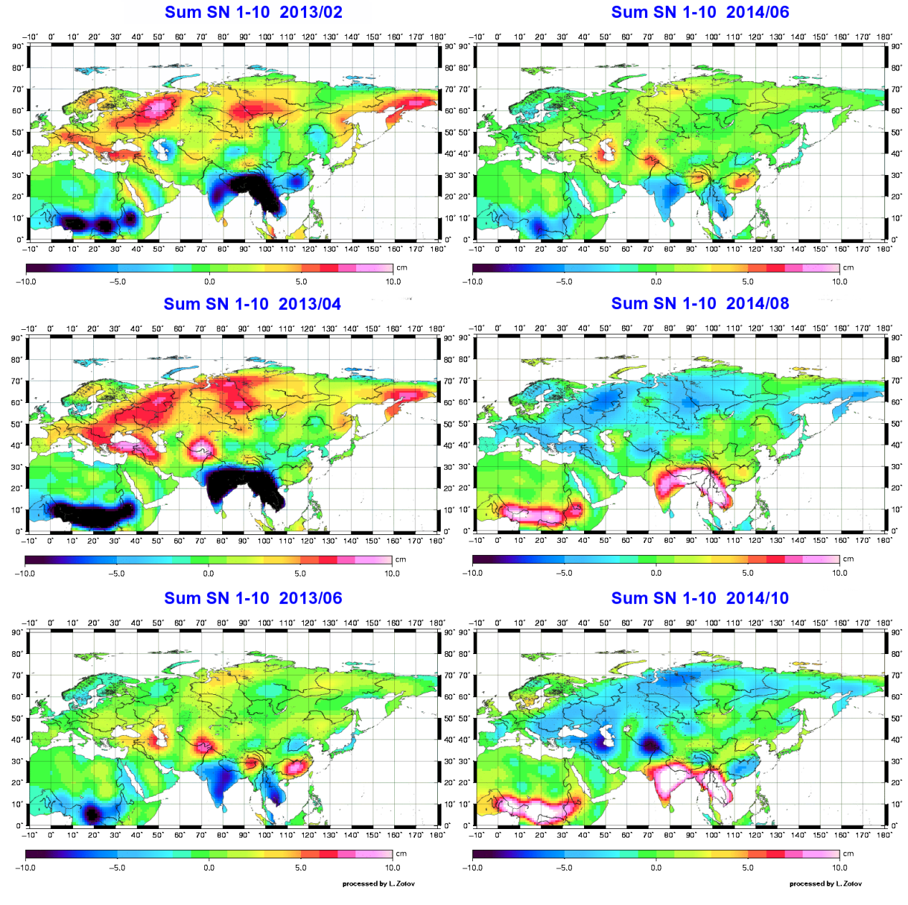
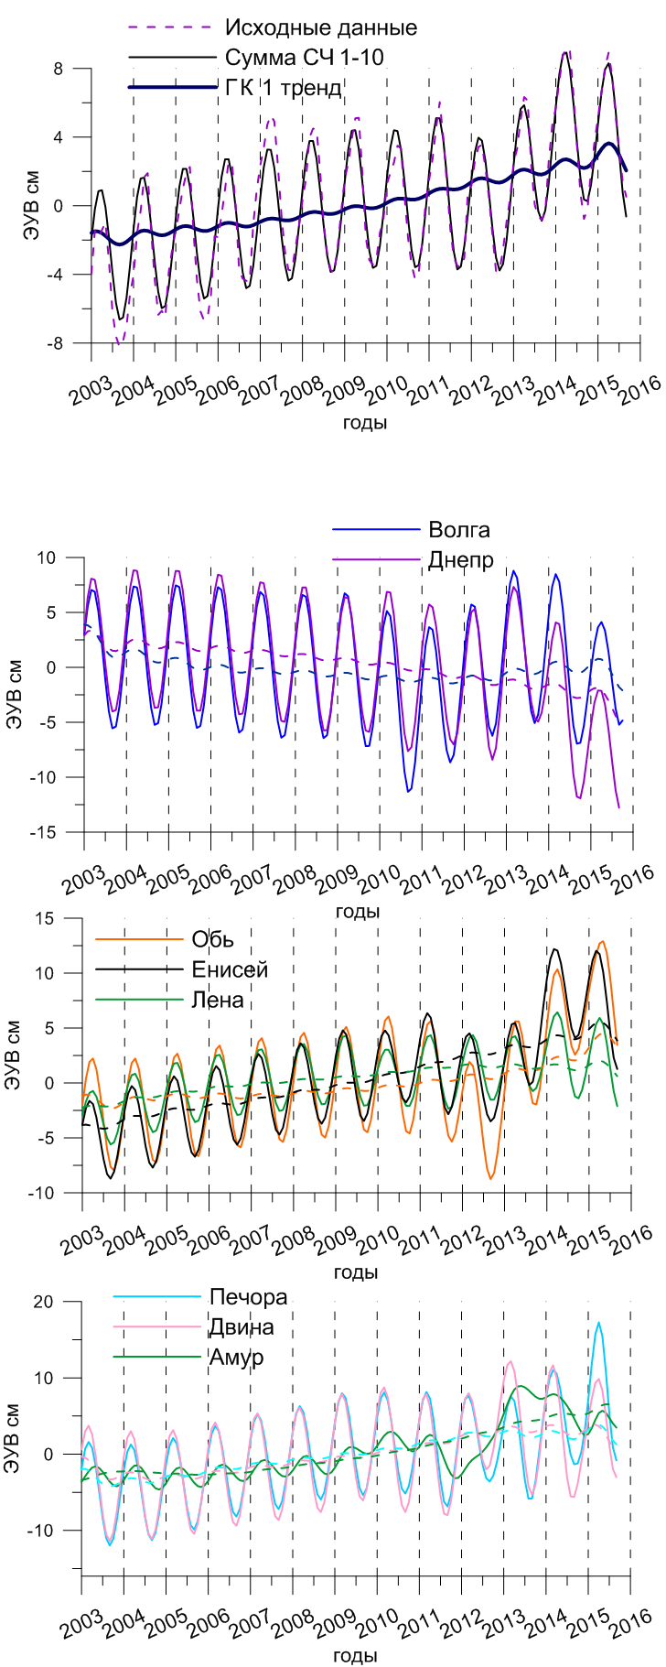
Печора-Оксино
Нева-Новосаратовка
8
Изменение месячных влагозапасов для крупнейших бассейнов ЕТР
Ока-Горбатов
Дон-Беляевский
Экстремально высокое снегонакопление на ЕТР весной 2013 г.
Изменение суммарных влагозапасов для 15 крупнейших рек РФ
Notes:
We can also analyze the dynamics of TWS for different basins. The analysis of a change in TWS in EPR, beginning with the second half of the 20th century, according to literature data and the GRACE data, has shown that the growth of TWS in EPR in the second half of the 20th century was replaced by a decline for the southern half of EPR in the 21st century, which was the most significant in the Don basin, where the rate of a decline is 14 mm/year for 2002-2015. There were no significant changes for the northern half of EPR.

Slide 9
9
Динамика влагозапасов за 2003-2016 гг.
Notes:
Mass increase has been observed in some Siberian regions, in river basin Ob, Yenisei, which may be related to the degradation of permafrost. Melted ground ice is replaced by water, what increases the density, mass, and gravity field. You can see negative anomaly over the Caspian sea.

Slide 10
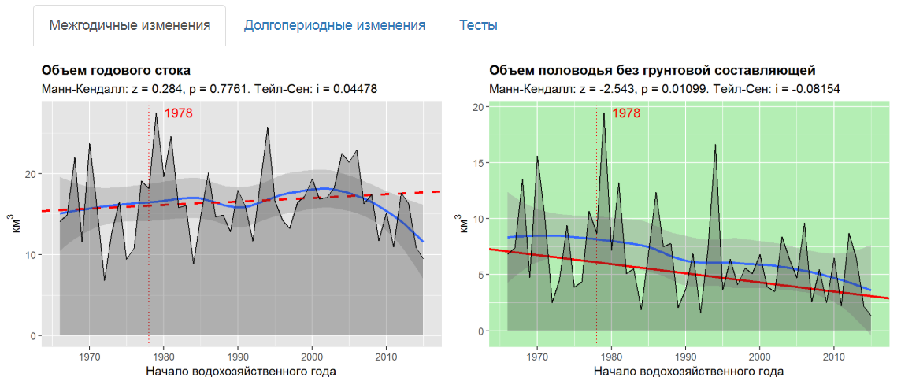
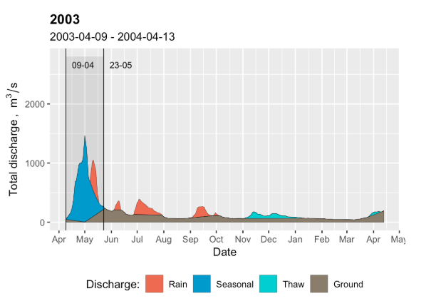
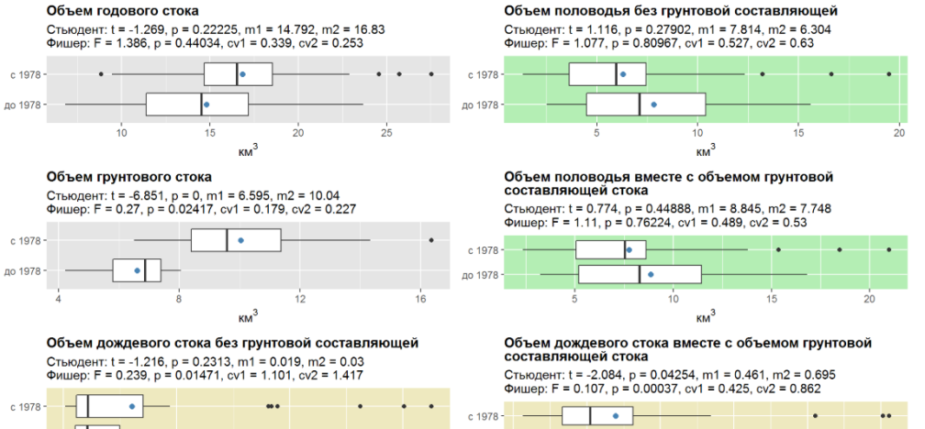
Реализация схемы Б.Ю. Куделина (1967) в виде автоматизированного алгоритма GrWat
10
Пример полученного расчленения для р. Унжа – г. Макарьев, 2003 год
Notes:
Для исследования водного режима схема расчленения гидрографа по методу Куделина была реализована в виде автоматизированного алгоритма, предусматривающего определение источников питания, дат начала и конца различных фаз водного режима, многолетнюю изменчивость параметров (их рассчитывается около 50), статистический анализ изменений, включая определение переломных лет и многое другое. Для корректного определения отдельных характеристик привлекаются данные метеостанций, расположенных в бассейне или реанализы.

Slide 11
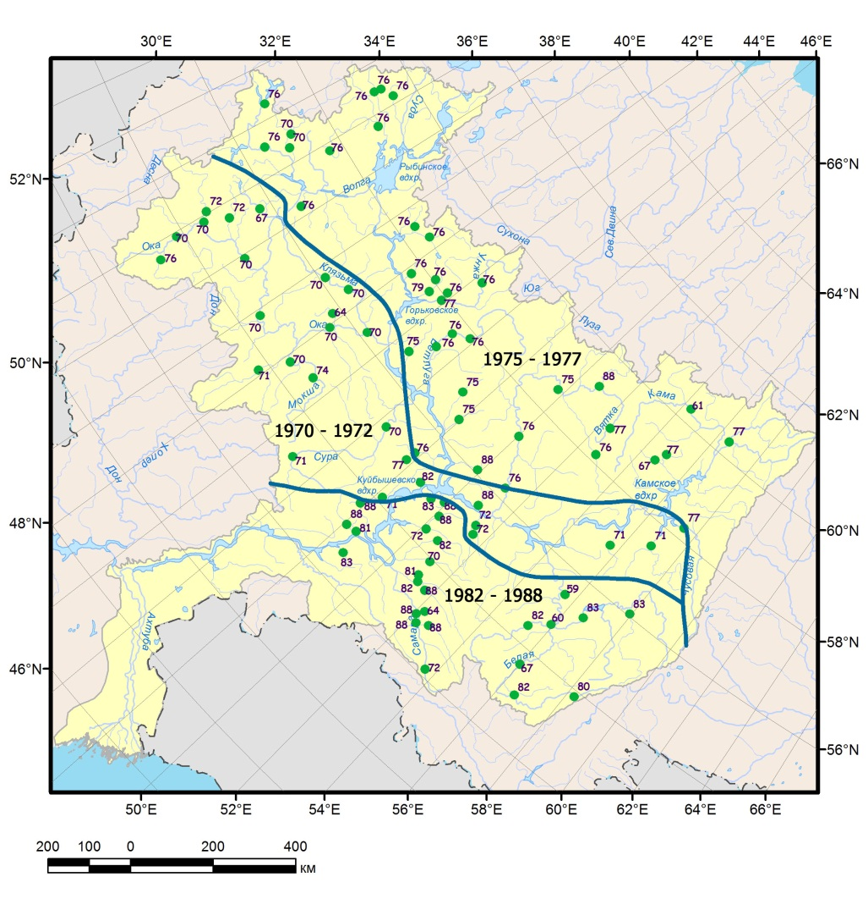
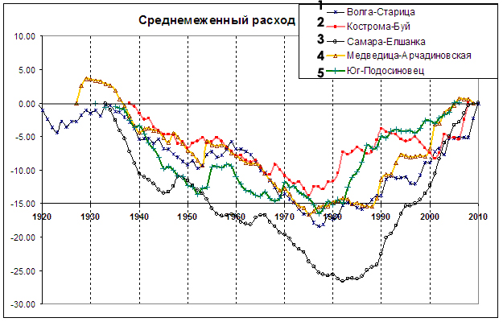
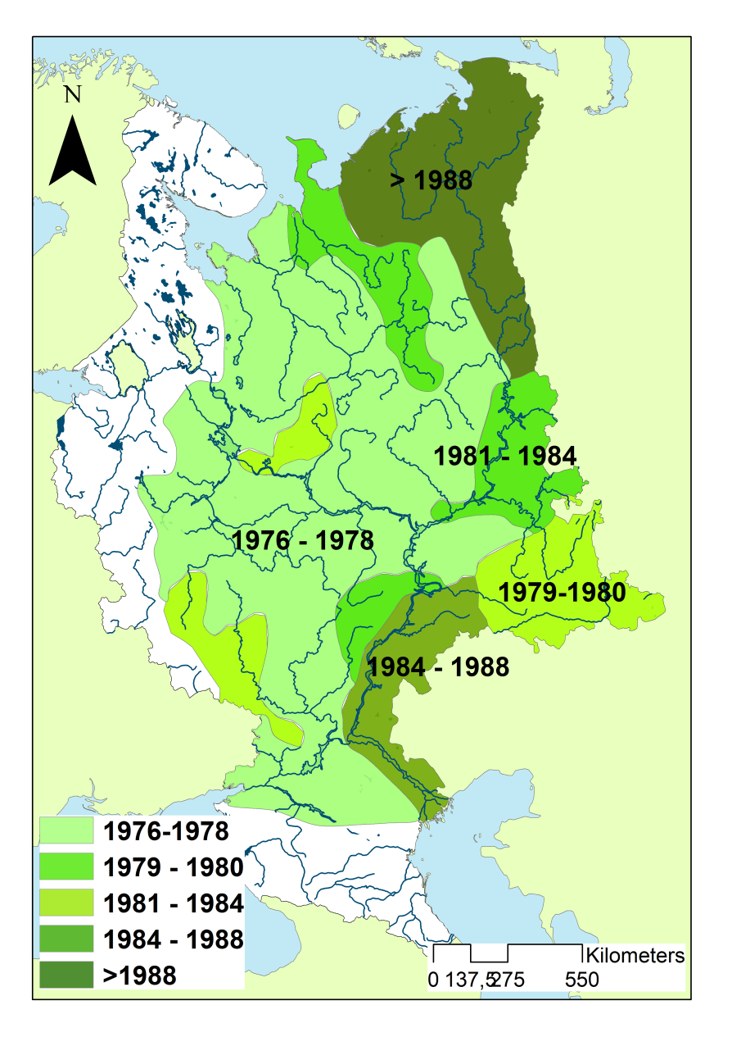
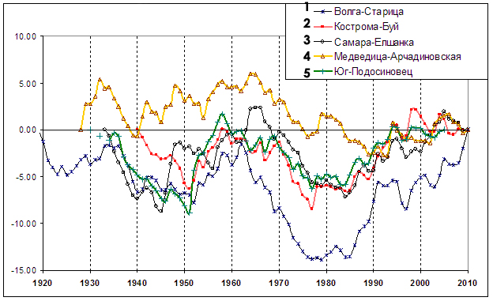
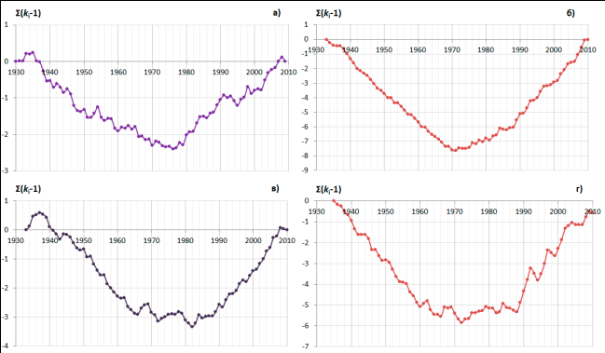
Выбор расчетных периодов
11
Разностные интегральные кривые
Переломный год на разностных интегральных кривых коэффициента естественной зарегулированности стока
Меженный сток
1978
cпутники GRACE
Годовой сток
1978
Коэффициент ϕ
а) р. Молога – г. Устюжна;
б) р. Мокша – г. Темников;
в) р. Дема – д. Бочкарево; г) р.Самара – п. Ново-Сергиевка
Год перелома для средних расходов
за период зимней межени
Notes:
Разделение гидрологических рядов наблюдений на условно «исторический» и «современный» и их сравнение позволяет дать оценку трансформации водного режима. В настоящей работе принято, что современный период ведет свое начало с 1978 года. Это подкрепляется предварительными исследованиями, показавшими существенные отличия в среднемноголетних характеристиках стока до и после наступления указанного года.

Slide 12
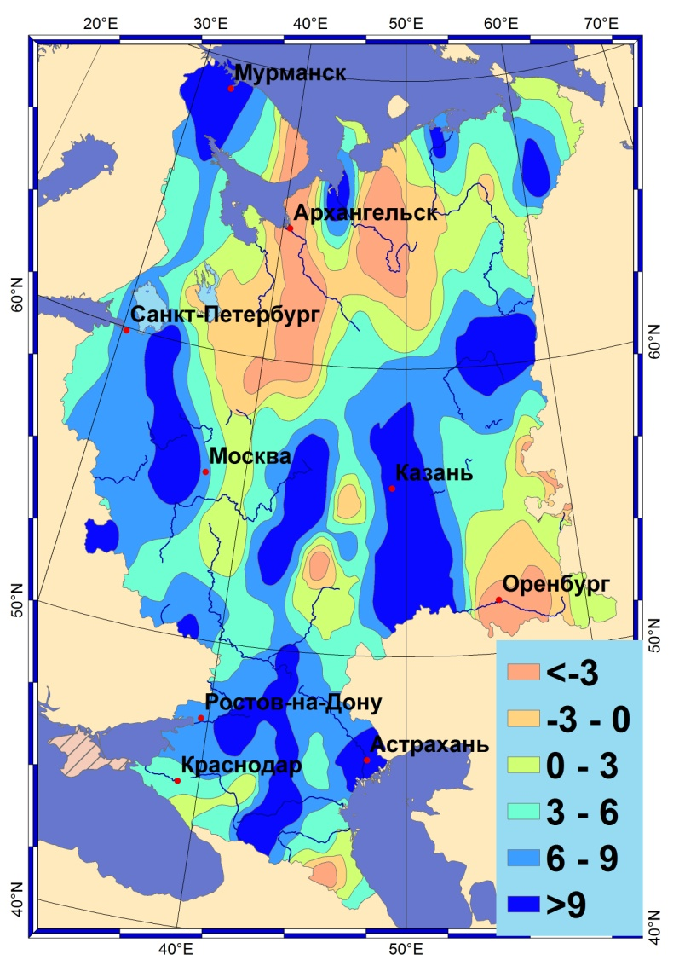
Изменение режима осадков
12
Слой годовых осадков
Относительная неравномерность осадков теплого периода
Абсолютная неравномерность осадков теплого периода
cпутники GRACE
В среднем для ЕЧР слой осадков вырос на 6%
Рост более 7% на юге бассейна Дона
Сокращение на 10% в бассейне Мезени
Изменения за 1978 – 2014 гг. по сравнению с 1945 – 1977 гг., %
Notes:
Конечно, значительный вклад в эти изменения вносят осадки.
Если говорить в целом для годовых осадков, то в среднем для ЕТР их рост составил 6%. Области уменьшения слоя осадков существуют лишь на севере, в районах рек Мезень и Северная Двина и на юго-востоке, в районе рек Белая и Урал.

Slide 13
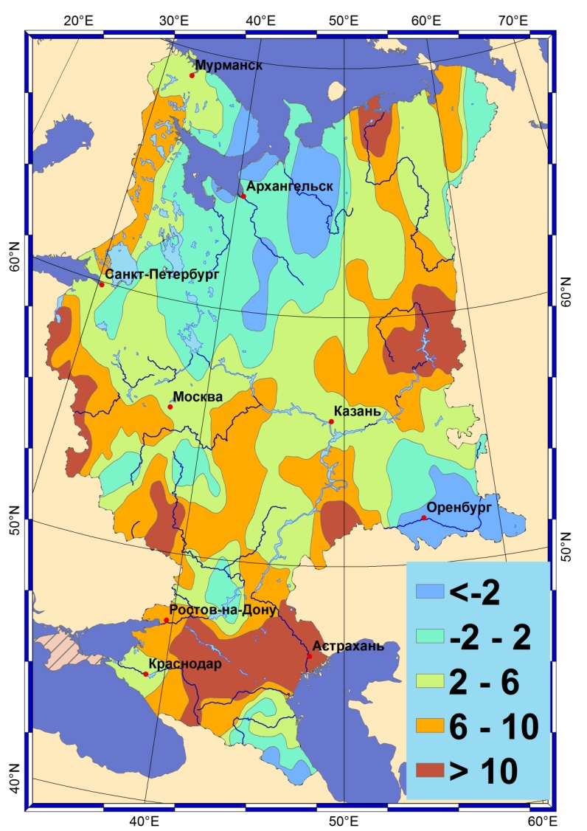

Изменение режима осадков
13
Слой годовых осадков
Относительная неравномерность осадков теплого периода
Абсолютная неравномерность осадков теплого периода
cпутники GRACE
Области роста и уменьшения совпадают с таковыми для слоя годовых осадков.
Формула расчета абсолютной неравномерности
Изменения за 1978 – 2014 гг. по сравнению с 1945 – 1977 гг., %
Notes:
Если говорить о неравномерности осадков, в частности за теплый период, то она выросла почти на всей ЕТР, местами более чем на 10% - особенно в районе Кавказа. Основная причина роста – рост интенсивности осадков, в т.ч. максимальных.

Slide 14
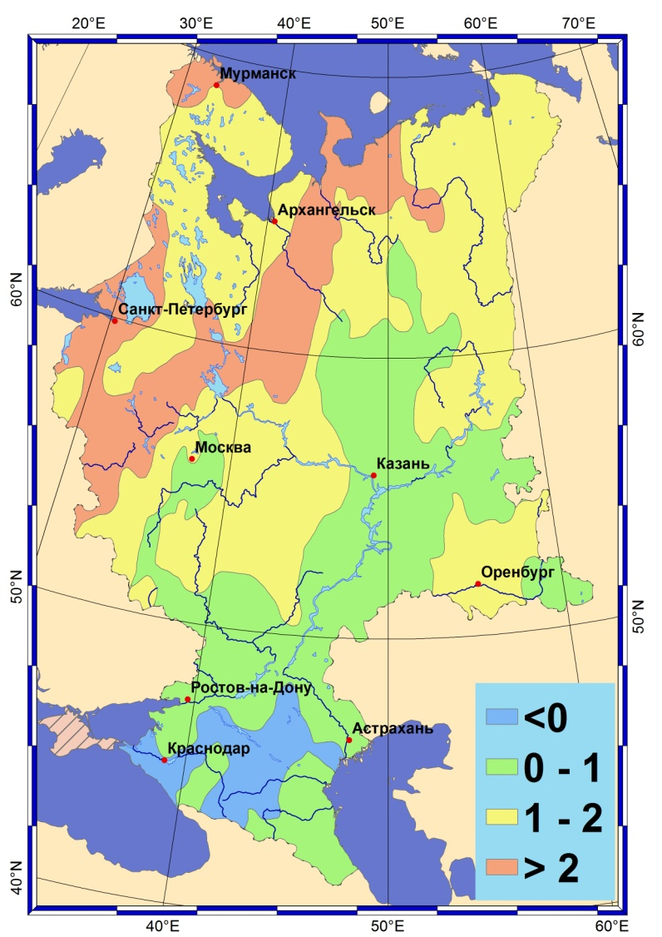

Изменение режима осадков
14
Слой годовых осадков
Относительная неравномерность осадков теплого периода
Абсолютная неравномерность осадков теплого периода
cпутники GRACE
Рост относительной неравномерности связан с сокращением количества дней с осадками
Формула расчета относительной неравномерности
Изменения за 1978 – 2014 гг. по сравнению с 1945 – 1977 гг., %
Notes:
При этом выросла не только абсолютная неравномерность осадков, но и относительная – то есть отнесенная к среднему слою осадков за теплый период.
За 1945–2014 гг., с учетом существенных региональных различий, на ЕЧР произошла интенсификация гидрологического цикла, проявившаяся в росте величин осадков, речного стока, испарения и потенциального испарения. При этом распределение осадков внутри теплого сезона стало менее равномерным, а речного стока внутри года, напротив, более равномерным.
Установлено, что в изменение величины годового стока основной вклад (>60%) внесло изменение слоя годовых осадков. Выявлено изменение неравномерности стока летней межени, преимущественно в сторону увеличения. Для ряда речных бассейнов показано, что бóльший вклад в это изменение вносит рост величины подземного стока на начало летней межени.

Slide 15
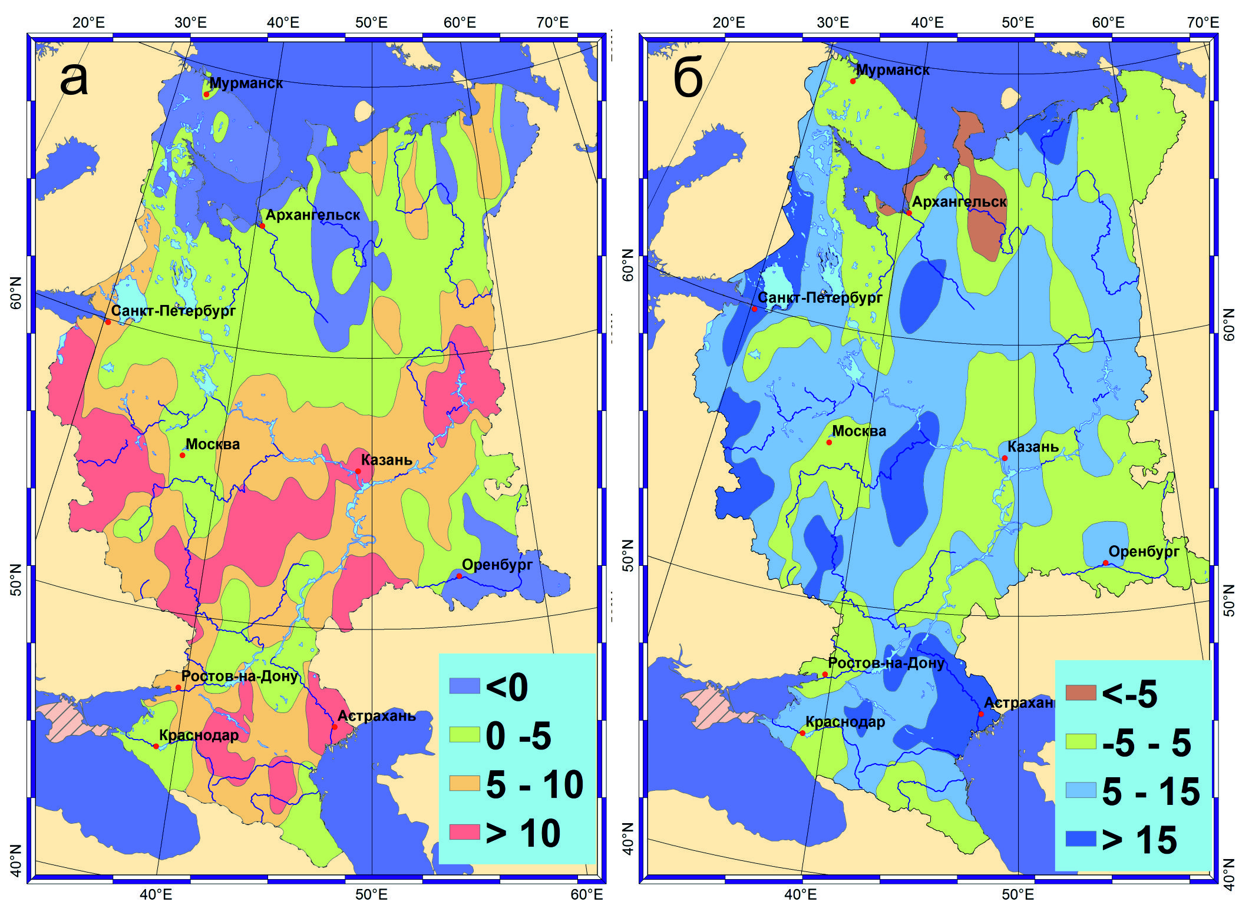
15
Изменение средней интенсивности осадков и максимальных суточных осадков
cпутники GRACE
Изменение средней интенсивности осадков (а) и максимальных суточных
осадков теплого периода (б) за 1978-2014 по сравнению с 1945-1977 гг.,%.
Notes:
Основной причиной изменения относительной неравномерности является сокращение количества дней с осадками.
Таким образом, мы имеем предпосылки для увеличения продолжительности маловодных периодов и роста максимальных паводочных расходов.

Slide 16
Изменение режима осадков
16
Изменение доли твердых (а) и жидких осадков (б) за зимний период (%)
Notes:
Так, изменение количества твердых и жидких осадков за зимний период отражают условия формирования зимнего стока рек. Относительное снижение твердых осадков, характерное для отдельных областей южной половины Русской равнины составляет 10-20 %. Однако главной тенденцией последних 40 лет является рост жидких осадков в течение зимнего периода. Эта тенденция наблюдается практически для большей половины Русской равнины, расположенной к югу от 60° с.ш.

Slide 17
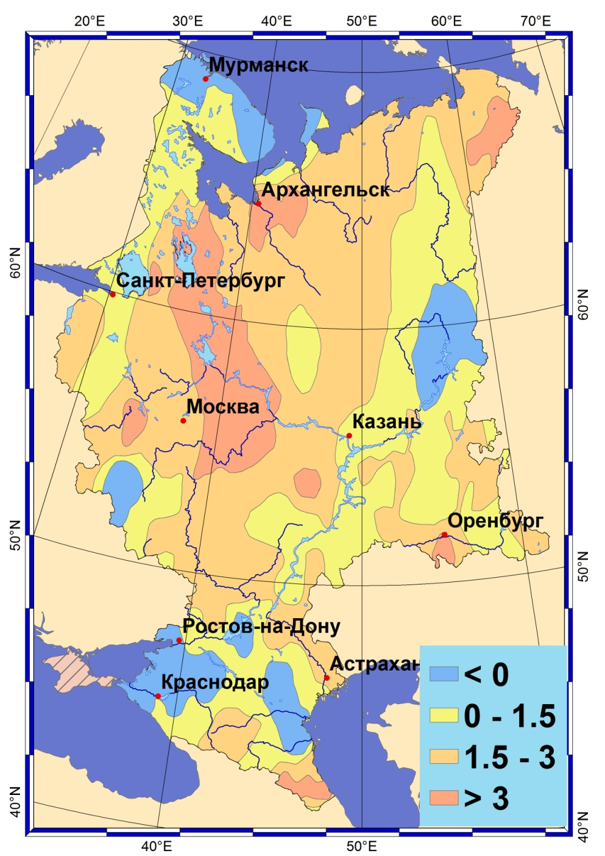
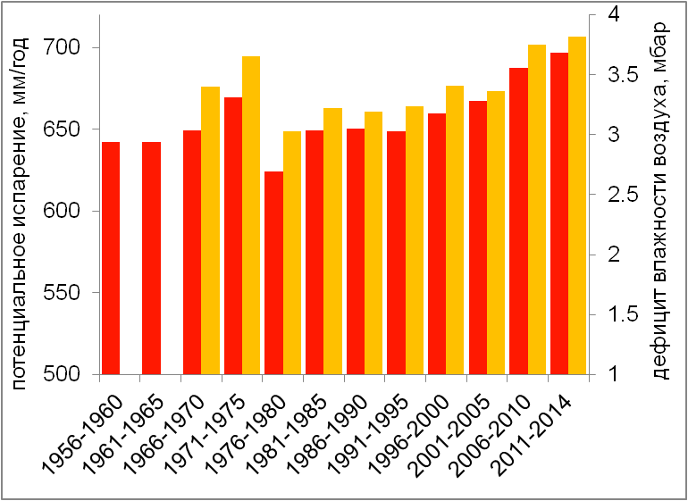
Изменение потенциального испарения
17
Осредненная по ЕТР динамика потенциального испарения (1) и дефицита влажности воздуха (2)
1
2
cпутники GRACE
Изменения за 1978 – 2014 гг. по сравнению с 1945 – 1977 гг., %
Notes:
Что касается потенциального испарения, мы ограничились рассмотрением изменения лишь годовых величин. В среднем для ЕЧР произошел рост в районе 1.5-3%. На слайде вы можете видеть осредненные по пятилеткам величины потенциального испарения и дефицита влажности воздуха. Отмечу что реальный рост потенциального испарения начался лишь с середины 1990-ых гг. Максимальный рост (> 3%/10 лет) имеет место в бассейнах рек Дона, Верхней Волги, Оки, Западной Двины и частично Камы. При этом, в среднем для ЕТР, тренд за 1976 – 1993 гг. описывает лишь 3% изменчивости РЕТ, в то время как для промежутка 1994 – 2014 гг. уже более 40%.

Slide 18
Изменение слоя испарения для крупных речных бассейнов
18
Река - пост | Осадки Р, мм |  |  | Сток R, мм |  |  | Испарение E, мм
 | 1 | 2 | Δ, % | 1 | 2 | Δ, % | 1 | 2 | Δ, %
р. Ока – г. Горбатов | 618 | 658 | 6.5 | 147 | 173 | 18.0 | 471 | 485 | 3.0
р. Дон – ст. Раздорская | 506 | 543 | 7.2 | 28.1 | 23.8 | -15.4 | 478 | 519 | 8.6
р. Дон – х. Беляевский | 528 | 550 | 4.3 | 85.6 | 85.2 | -0.46 | 442 | 465 | 5.3
р. Печора – с. Усть-Цильма | 622 | 648 | 4.3 | 434 | 455 | 4.84 | 188 | 194 | 3.0
р. Северная Двина – с. Усть-Пинега | 664 | 664 | 0.03 | 287 | 296 | 3.08 | 377 | 368 | -2.3
р. Урал – г. Оренбург | 421 | 424 | 0.60 | 37.9 | 39.3 | 3.78 | 383 | 385 | 0.3
р. Вятка – с. Вятские Поляны | 591 | 632 | 7.0 | 227 | 270 | 18.9 | 363 | 362 | -0.5
р. Белая – г. Бирск | 591 | 594 | 0.54 | 216 | 227 | 5.19 | 375 | 367 | -2.1
р. Нева – с. Новосаратовка | 640 | 683 | 6.7 | 271 | 281 | 3.83 | 369 | 402 | 8.8
р. Мезень – с. Малонисогорская | 685 | 616 | -10 | 369 | 355 | -3.84 | 316 | 261 | -17.4
*учтены потери воды на заполнение Цимлянского и Ириклинского водохранилищ
** Дон – Раздорская – участок бассейна между створами Раздорская и Беляевский
1 – 1945-1977 гг., 2 – 1978-2014 гг.
Notes:
Мы рассчитывали испарение как разницу между слоем осадков и слоем стока для ряда речных бассейнов. При этом для Дона отдельно рассматривался участок выше и ниже створа х. Беляевский. Сильней всего испарение уменьшилось в бассейне Мезени, а выросло в бассейнах Невы и Дона. Также на всех бассейнах, кроме Дона и Невы произошел рост коэффициента стока.

Slide 19
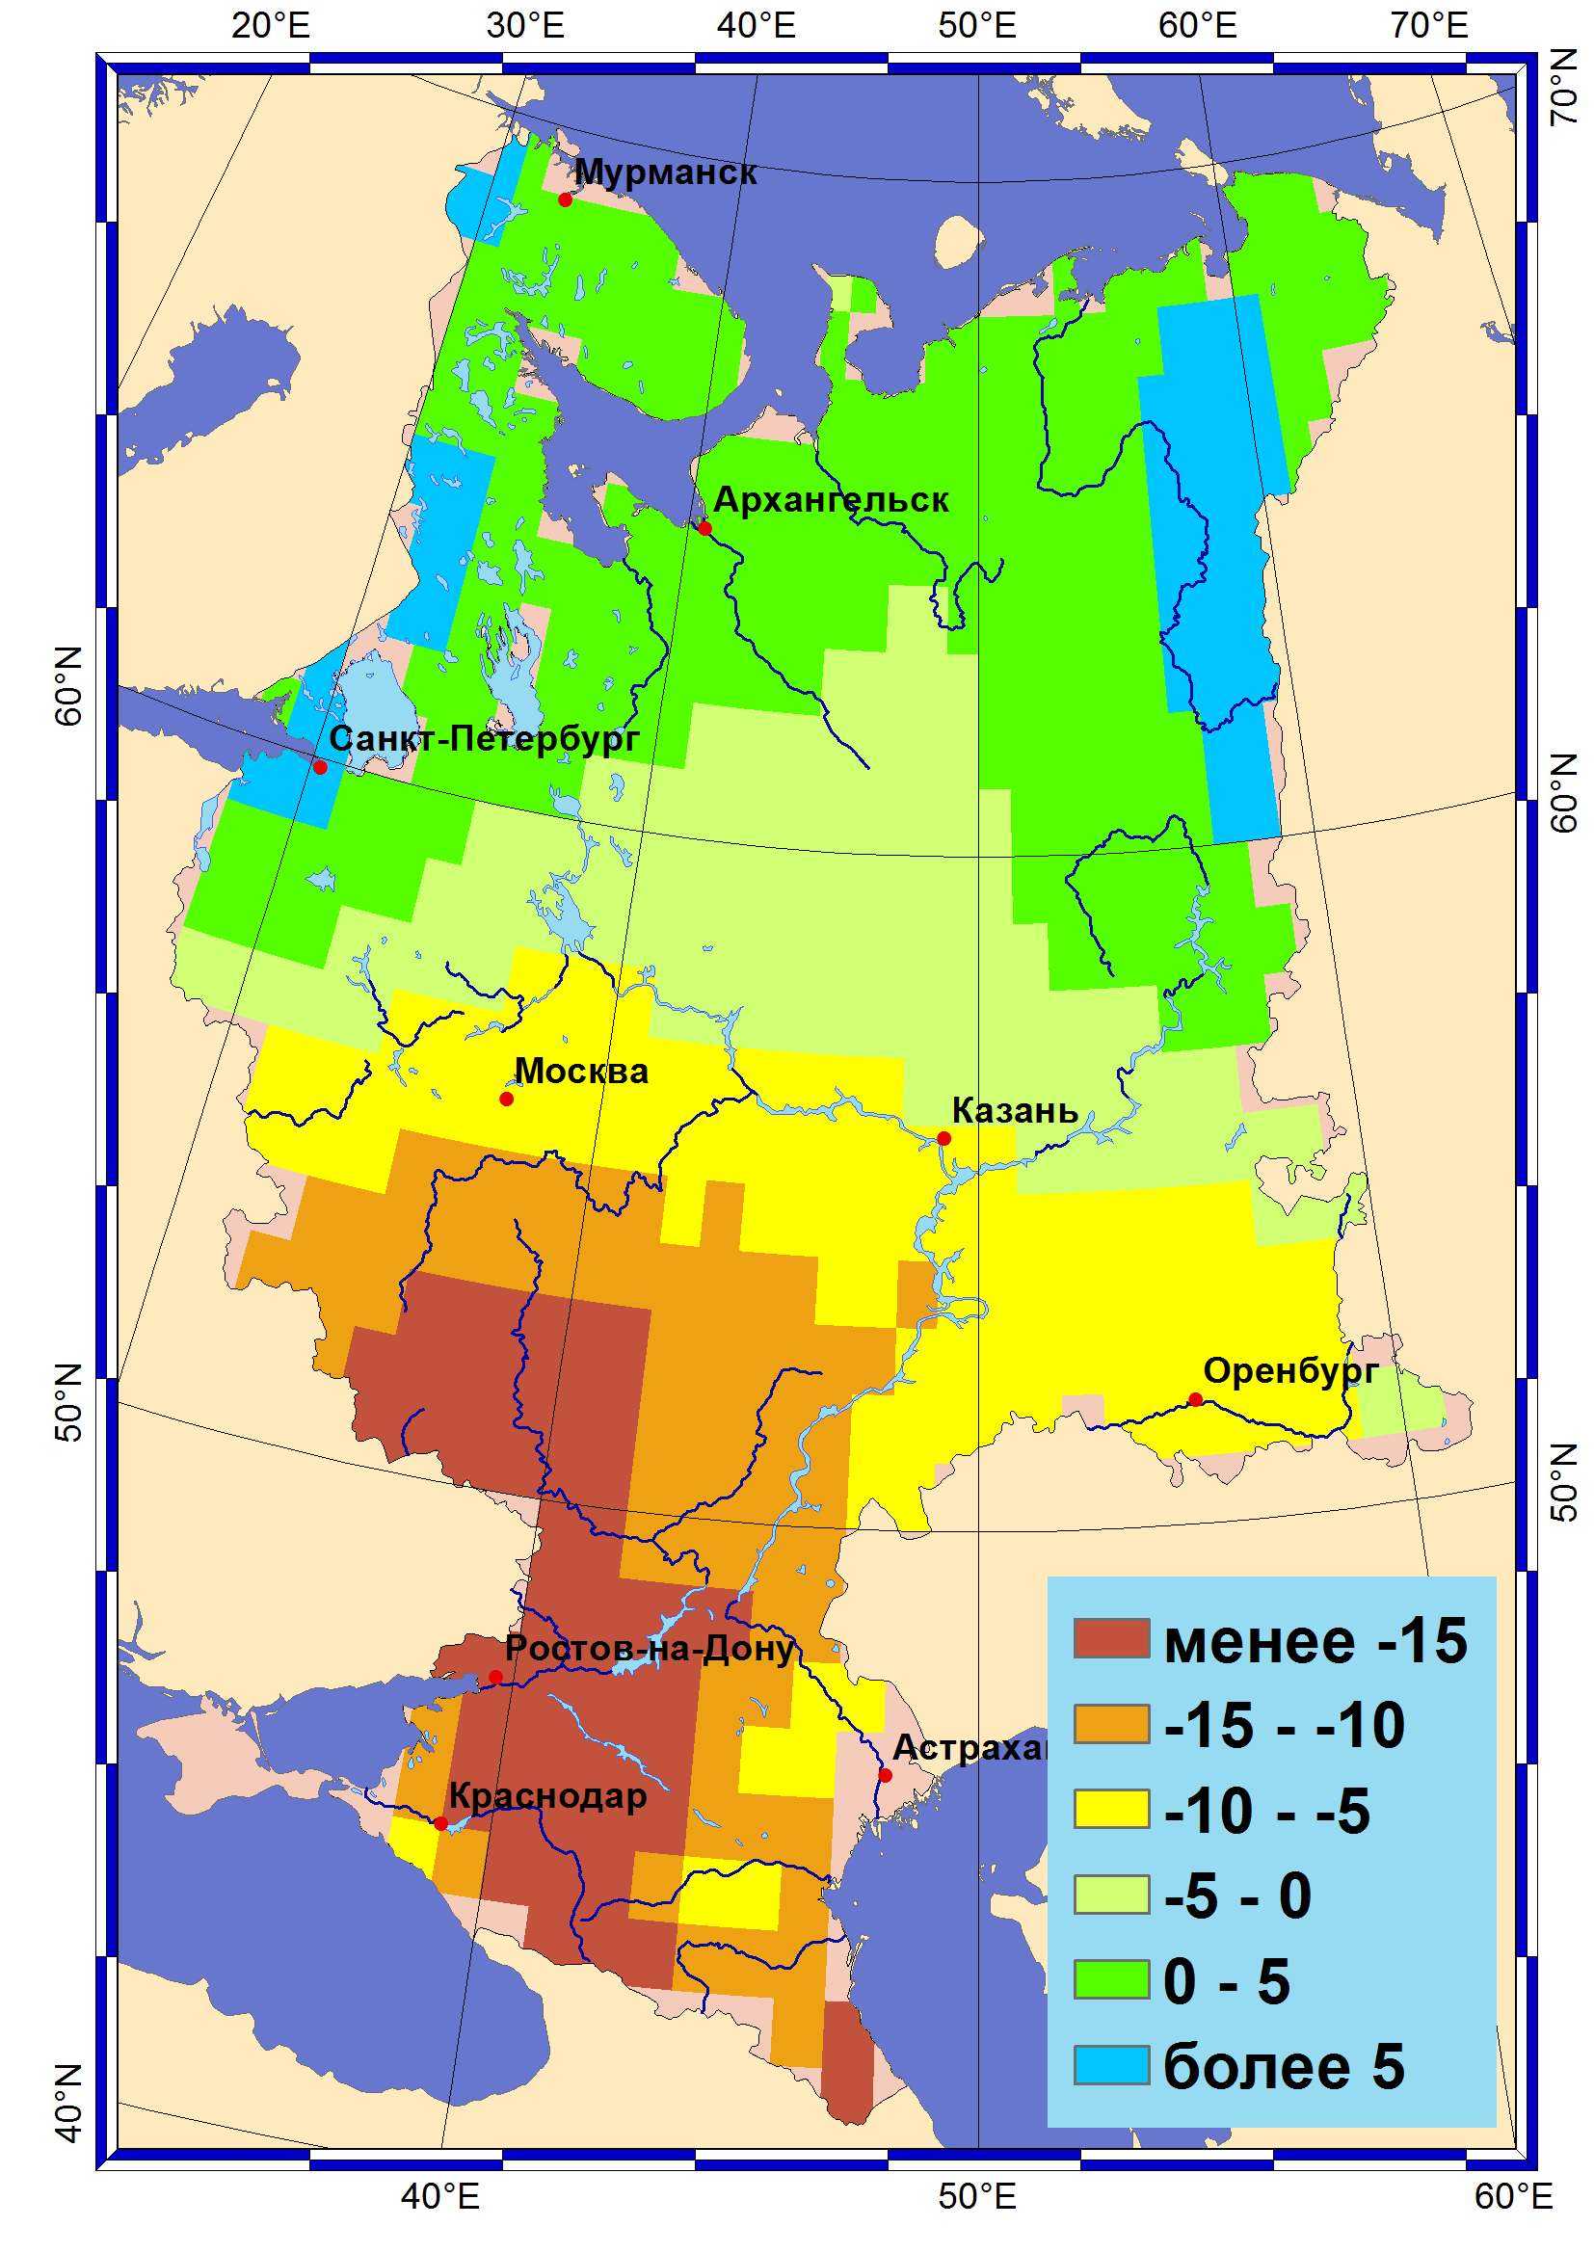
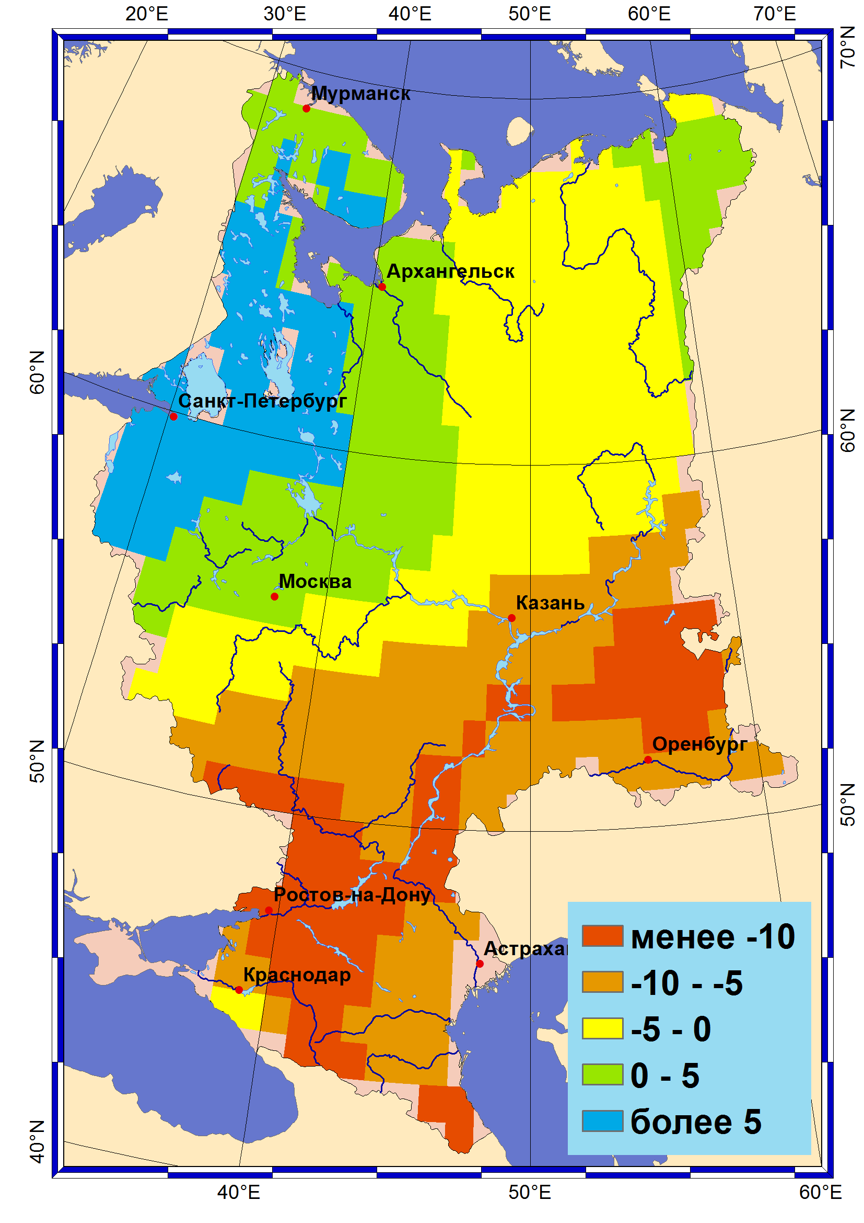
Динамика бассейновых влагозапасов за 2002-2015 гг.
19
Изменение минимальных (слева)
и максимальных (справа) за год общих влагозапасов, мм/год
cпутники GRACE
Notes:
Во второй половине XX в. на ЕТР произошел рост бассейновых влагозапасов, как за счет роста увлажненности почвы, так и подъема уровня грунтовых вод [1]. Средний рост влажности почвы в последнюю декаду сентября можно оценить в 50 мм, а рост запасов подземных вод в 100 мм. За 1966 – 2015 гг. максимальный запас воды в снежном покрове изменился незначительно, увеличившись на полевых маршрутах и уменьшаясь на лесных. При этом, за 2002-2015 гг. бассейновые влагозапасы (по данным GRACE) претерпели некоторое изменение. При рассмотрении динамики общих бассейновых влагозапасов и их отдельных составляющих мы ограничились периодом с 2002 г. (период действия миссии GRACE). При этом отдельно рассматривались минимальные и максимальные за год влагозапасы. Если говорить о минимальных за год влагозапасах, то они уменьшились практически на всей территории ЕЧР, особенно заметно на юго-востоке, в бассейнах Дона и Кубани, где скорость снижения превысила 15 мм/год. Для максимальных влагозапасов картина схожая, но максимальная скорость снижения уже в районе 10 мм/год.

Slide 20
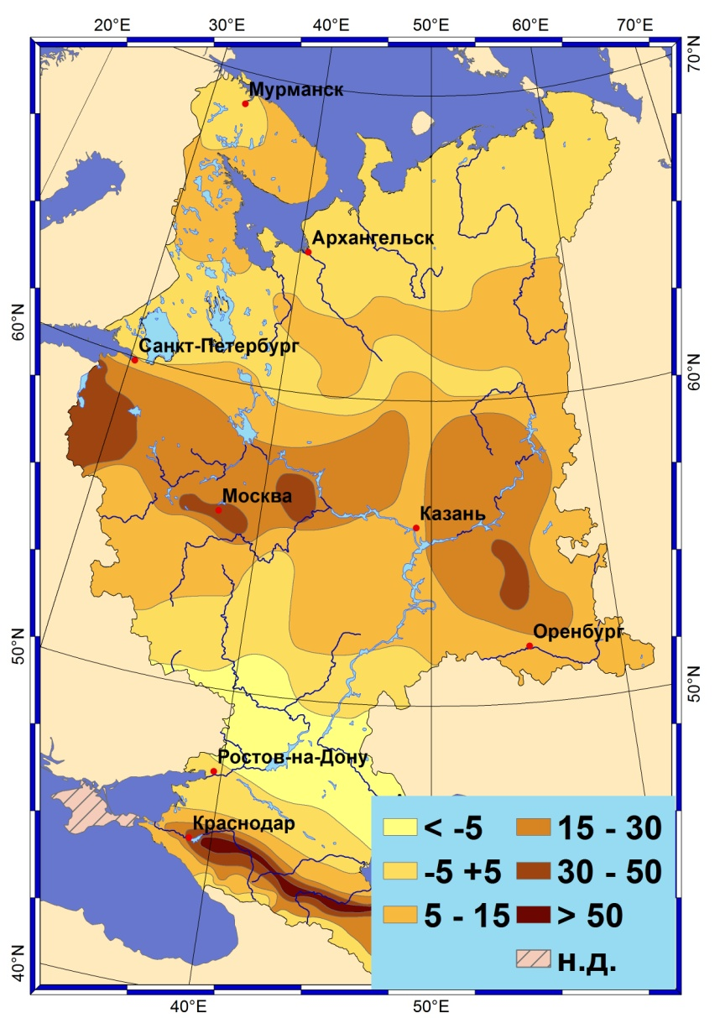
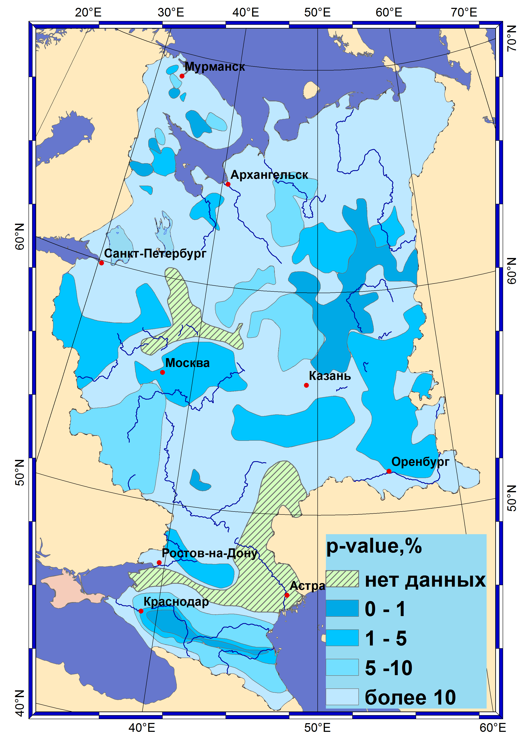
Изменение годового стока
20
cпутники GRACE
Изменение годового стока, %
[Атлас возобновляемых …, 2014]
Значимость изменения годового стока (p-value, %)
Notes:
Возвращаясь снова к годовому стоку - Практически на всей территории ЕЧР наблюдается рост речного стока, наиболее заметный между 55 и 60 градусами северной широты, где он в среднем составляет порядка 15%, местами достигая 30%.

Slide 21
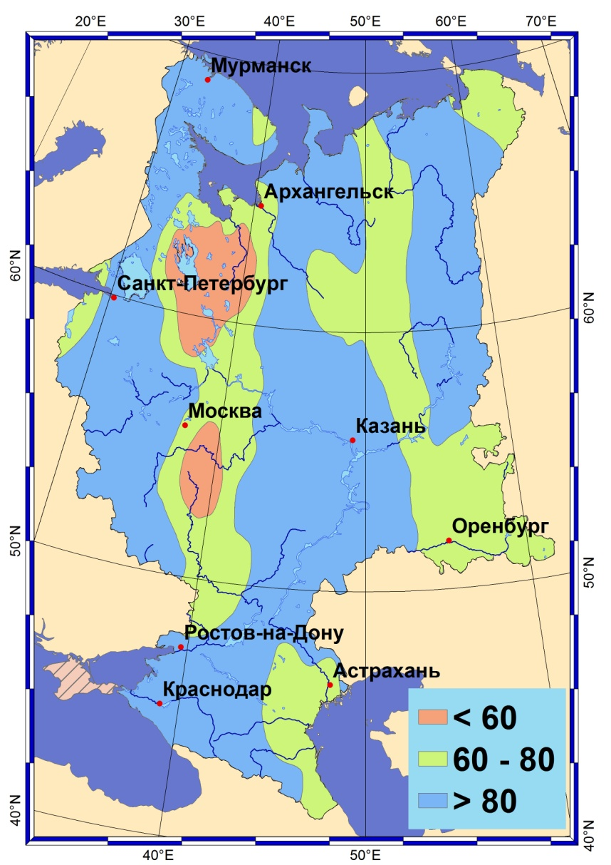




Вклад осадков и потенциального испарения в изменение речного стока
21
Допускается что изменение речного стока произошло только в результате изменения осадков и потенциального испарения
cпутники GRACE
Вклад изменения Р в изменение R, %
Вклад осадков в изменение речного стока, %
Notes:
Используя полученную информацию, для годового стока была проведена оценка осадков и потенциального испарения в его изменения. Для этого мы использовали формулу Шрайбера, которая связывает среднемноголетние величины речного стока, осадков и потенциального испарения. Ведущая роль – более 80% - принадлежит изменению слоя осадков. Вклад изменения РЕТ в основном меньше 20%, хотя локально достигает 40-50%.

Slide 22
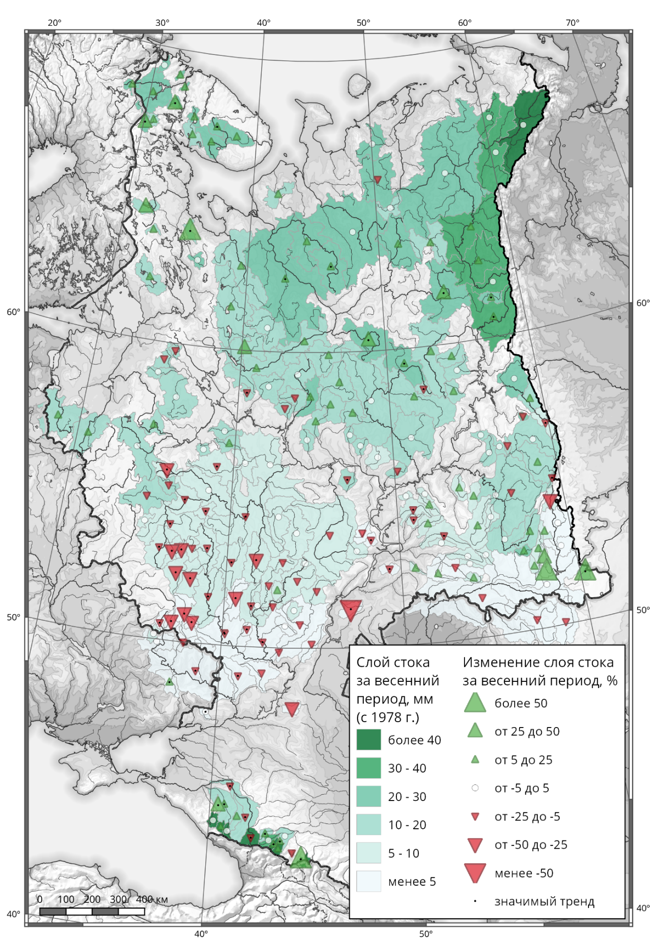
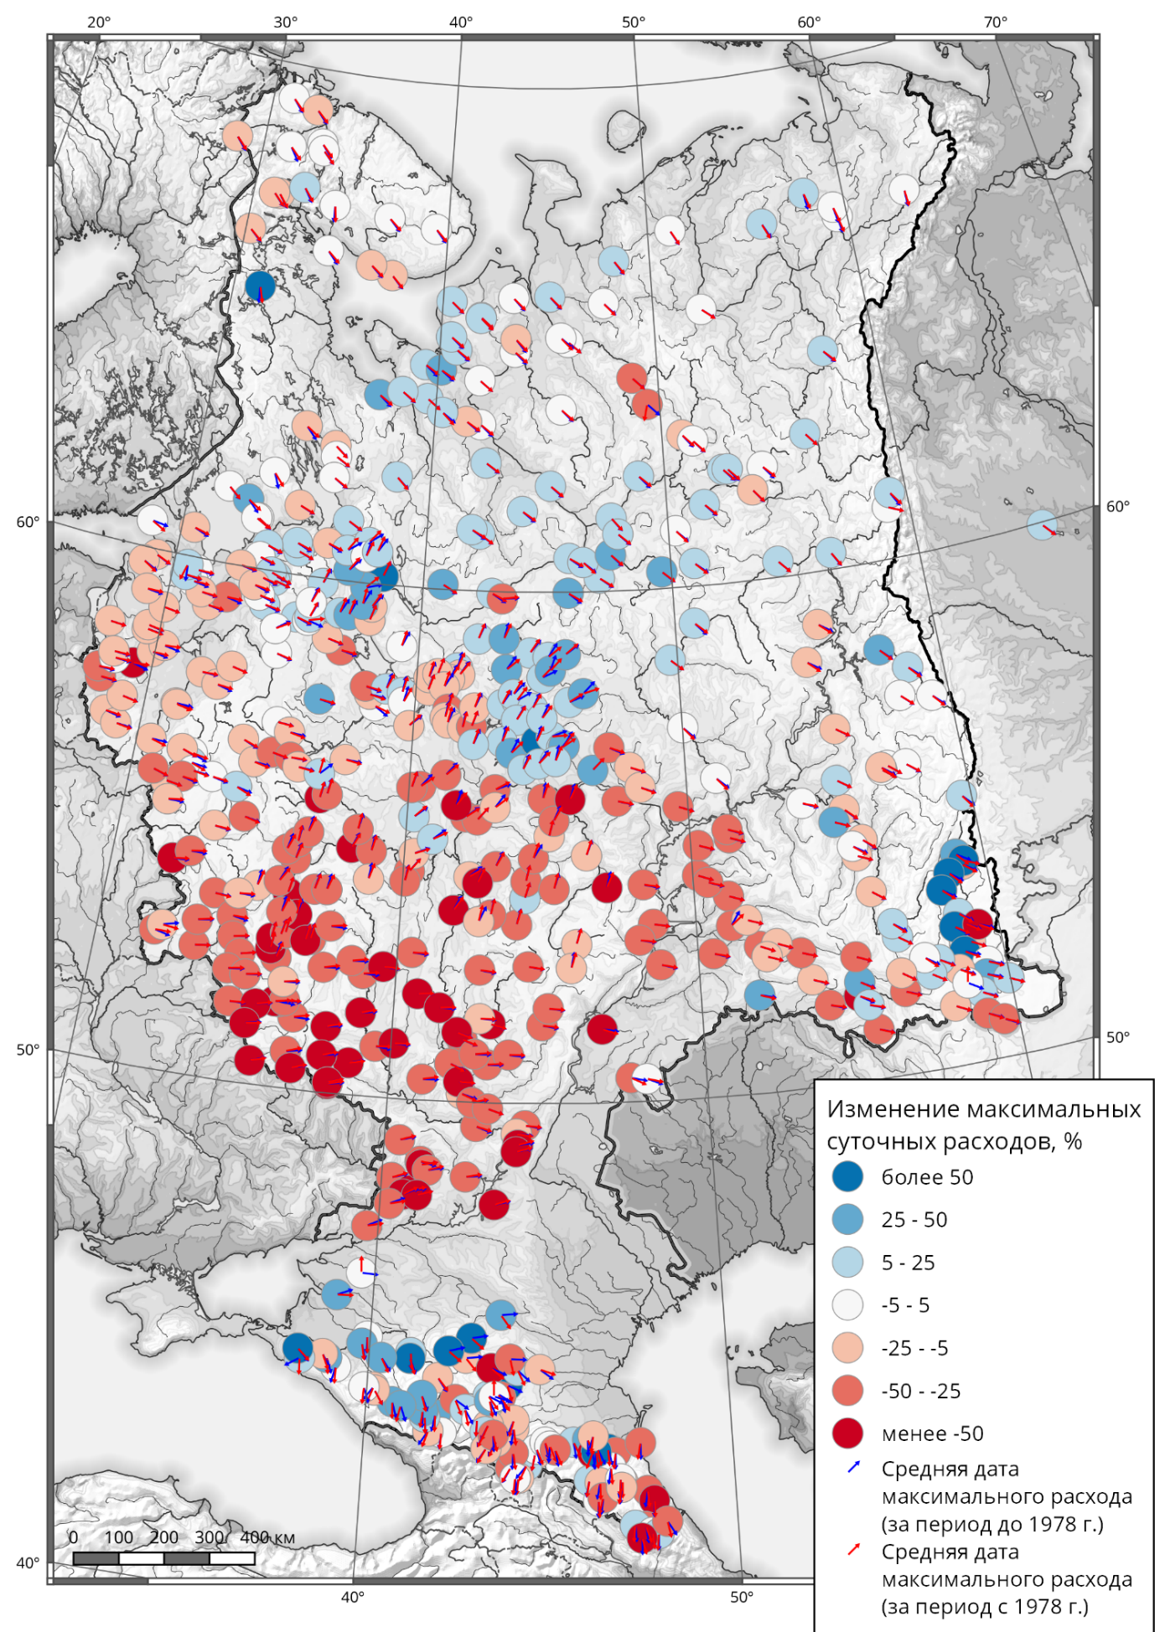
22
Изменение весеннего стока
Notes:
Важным является анализ изменения сезонного стока. Так, снижение стока половодья сильнее всего характерно для зоны недостаточного увлажнения. Более подробно картина изменения максимальных расходов воды и дат их прохождения представлена на этом слайде. Наиболее интенсивное уменьшение весенних расходов воды фиксируется в бассейне Дона и Оки. На западе Русской равнины также отмечается снижение максимумов весеннего половодья, но здесь оно носит характер тенденции. Иная картина характерна для северных и восточных районов ЕТР. Здесь на средних и крупных реках тенденция снижения максимумов весеннего половодья практически не выражена. В течение последних лет на этих реках происходит интенсивное сокращение соотношения объемов и максимальных расходов половодья по отношению к соответствующим характеристикам паводков. Если до 1978 г. максимальные расходы половодья на порядок превышали максимальные расходы паводков, то в последние тридцать лет эти величины даже для крупных бассейнов становятся сопоставимыми.

Slide 23
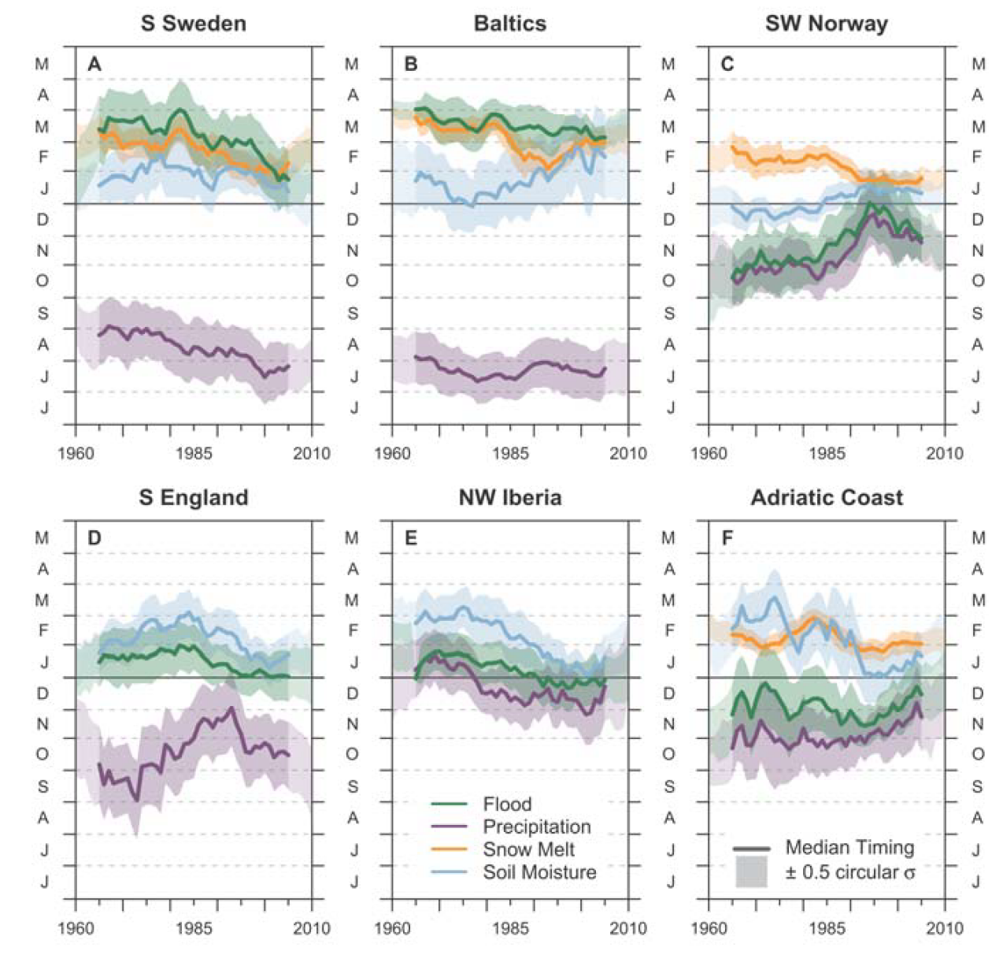
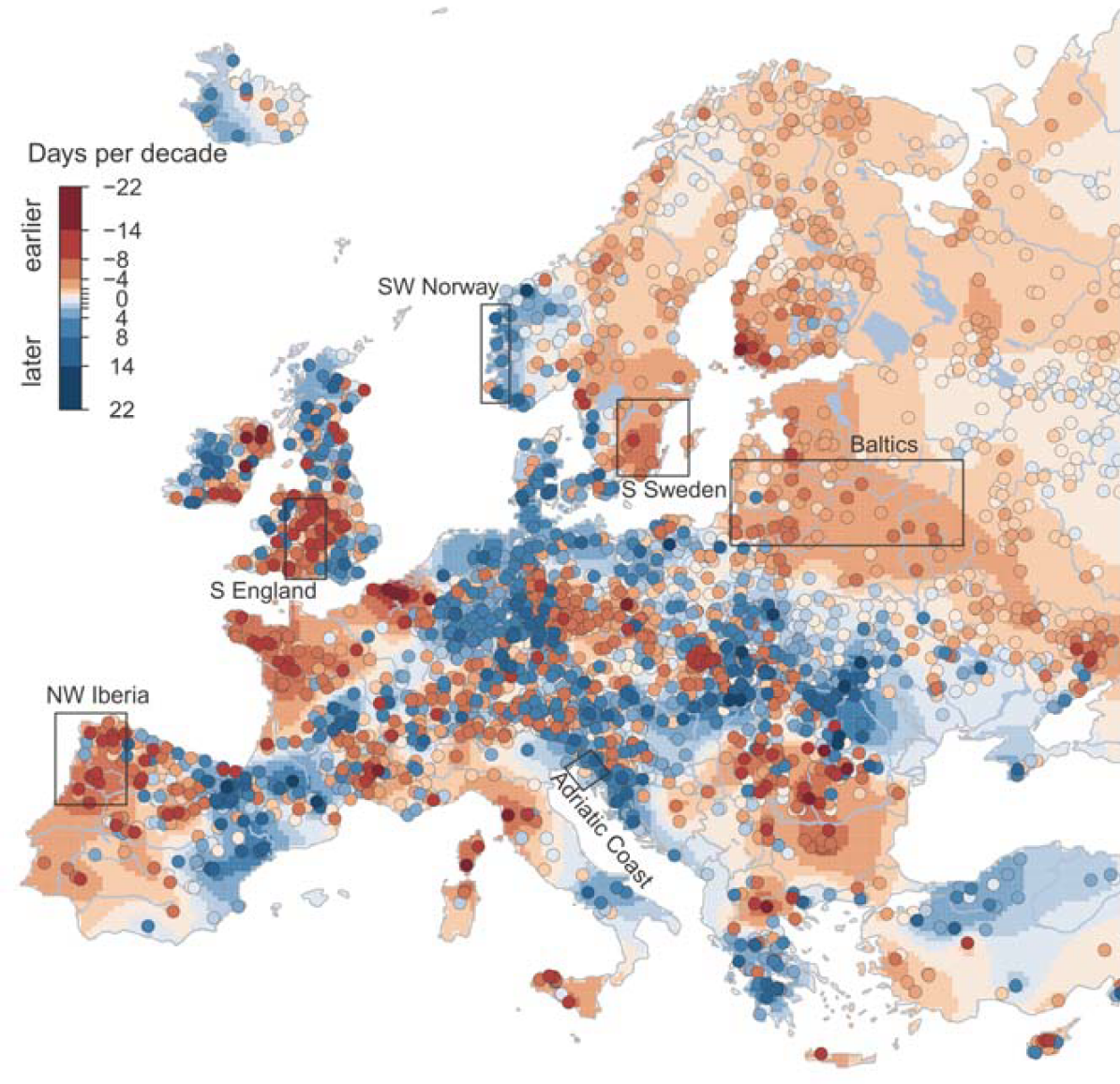

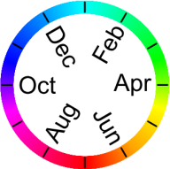
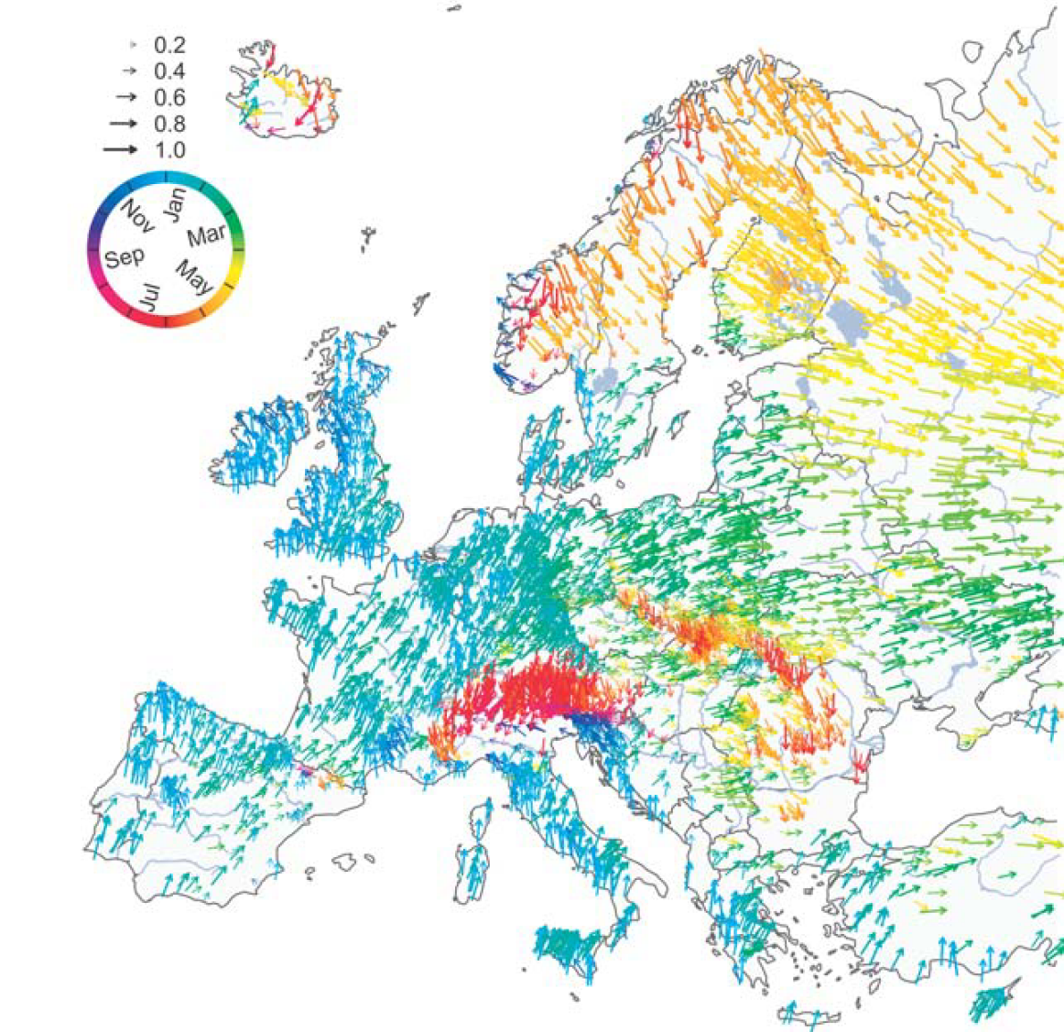
23
Региональные исследования
Flood
Precipitation
Snowmelt
SoilMoisture
Изменение во времени прохождения максимальных расходов воды
Blöschl et al., 2017, Science: Changing Climate shifts Timing of European Floods
Notes:
Следующие несколько слайдов показывают место наших регионов в общем изменении различных характеристик водного режима рек Европы в целом. Такая работа проводилась с европейскими коллегами из многих европейских стран. Первое исследование касалось сдвига в датах прохождения максимальных расходов воды.
Наиболее сильные изменения наблюдаются на Атлантическом побережье (Португалия – Великобритания): там максимумы водности сместились на 16 дней раньше. На северо-западе Европейской России даты прохождения максимумов расходов сдвинулись почти на неделю. А на юге эти тенденции также присутствуют, но выражены менее ярко.

Slide 24
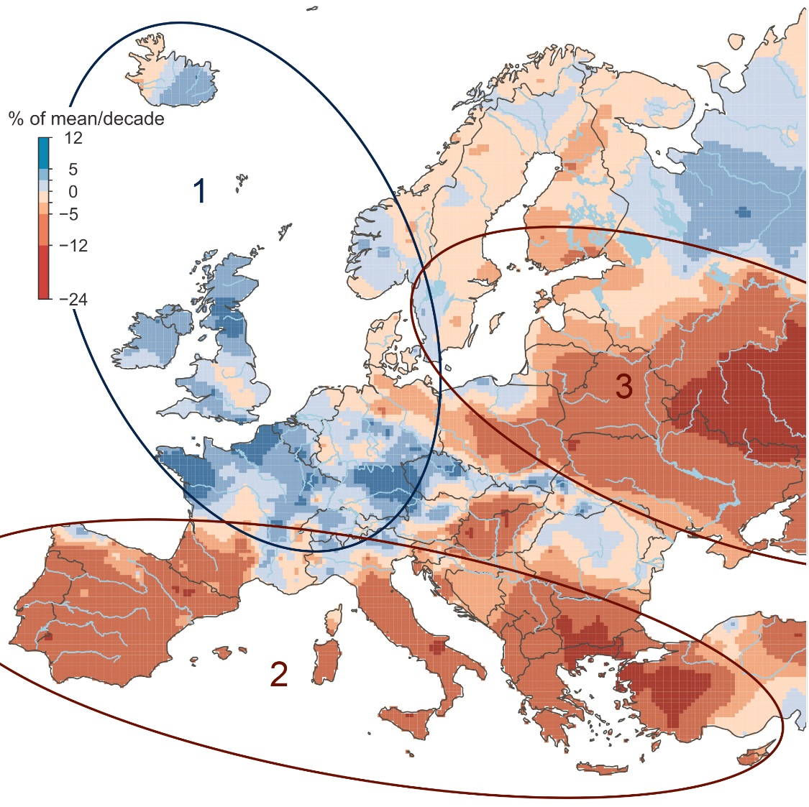
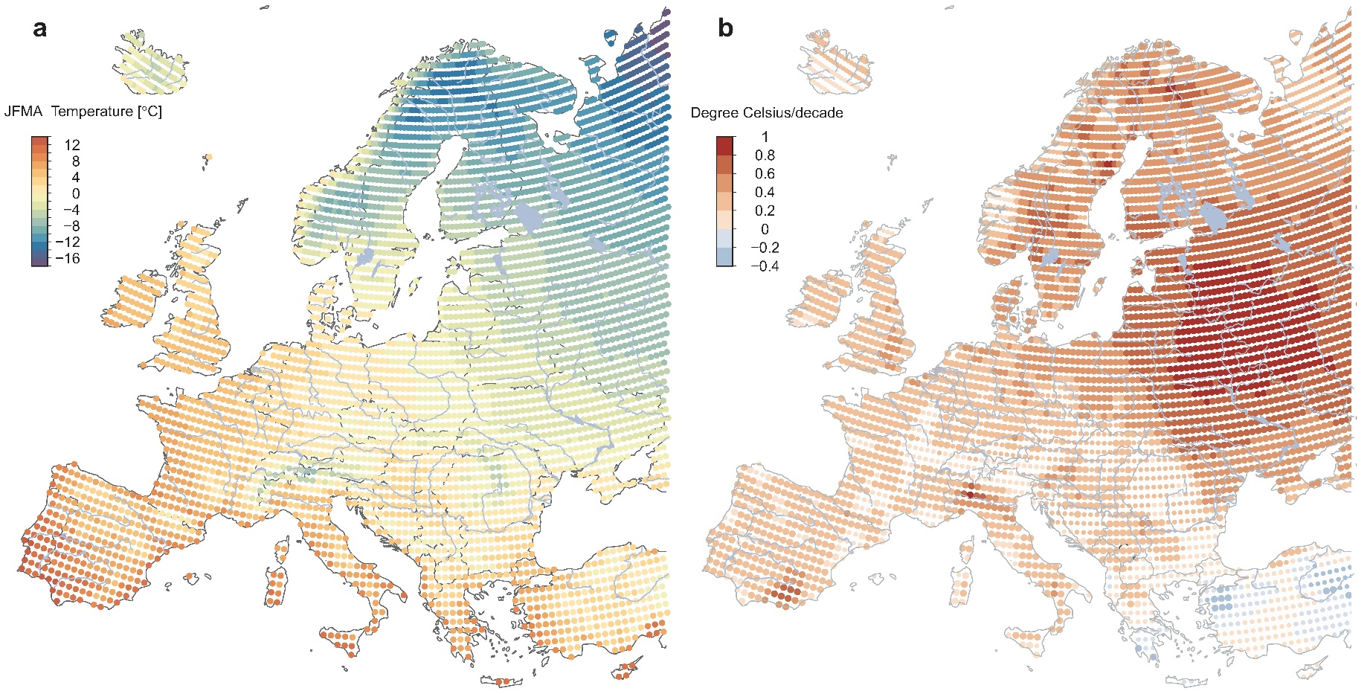
24
Региональные исследования
cпутники GRACE
Средняя температура воздуха (I-IV) (1960–2010). (a) Среднее (̊C); (b) Тренд (̊C/10 лет)
Региональные различия в трендах изменения максимальных расходов в Европе за 1960-2010 гг. Синий цвет – увеличение максимальных расходов воды;
красный – уменьшение расходов (% за десятилетие)
[1] северо-западная Европа: увеличение количества осадков и влажности почвы;
[2] южная Европа: уменьшение количества осадков и увеличение испарения;
[3] Восточная Европа: уменьшение снегозапасов и более ранее стаивание снежного покрова
Blöschl et al., 2019, Nature: Changing climate both increases and decreases European river floods
Notes:
Региональные тенденции изменения величин максимальных расходов воды в Европе меняется от +11,4% за десятилетие до -23,1%. В Северо-Западной Европе за последние 12 лет увеличилось количество осадков в осенне-зимний период, что привело к увеличению максимальных расходов воды в этом регионе. В южно-европейских странах за этот же временной интервал отмечено уменьшение осадков и увеличение испарения, что привело к уменьшению наводнений в пределах средних и больших водосборов. В Восточной Европе исследователи зарегистрировали уменьшение максимальных расходов воды как следствие более частых зимних оттепелей и сокращения запасов воды в снежном покрове.

Slide 25
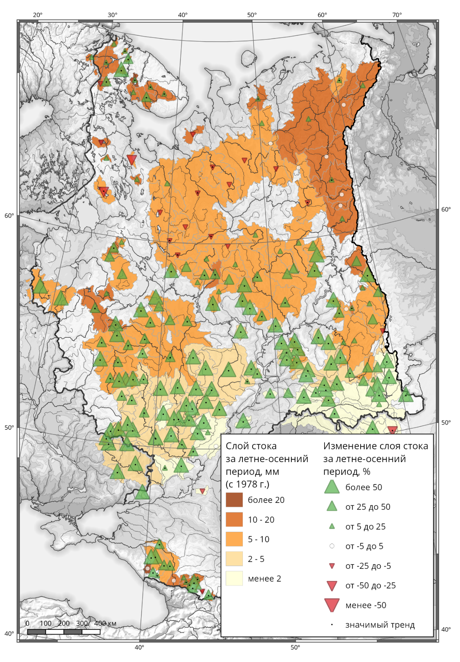
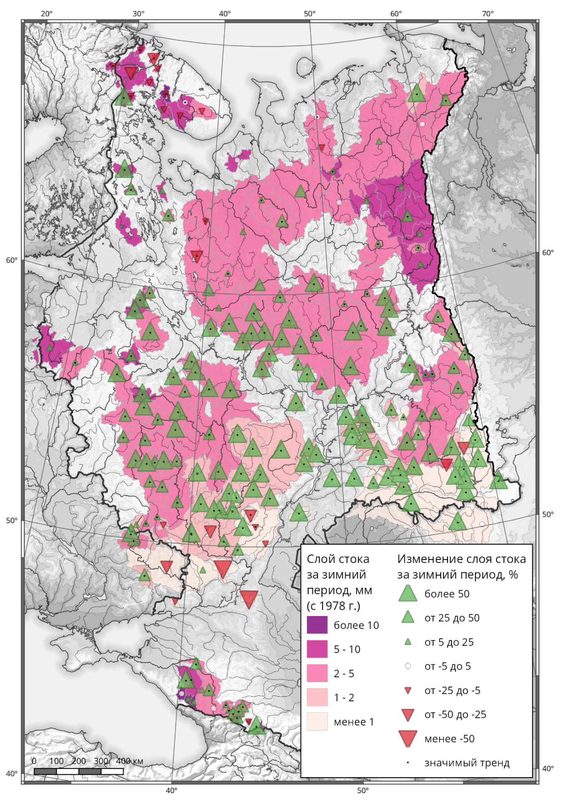
25
Изменение сезонного стока
Год
Летне-осенний сезон
Зимний сезон
Notes:
. Для слоев стока летнее-осенней межени к югу от 60° с.ш. наблюдается повсеместное увеличение стока на 25 – 50 и более 50 %. В большей степени описанные тенденции повторяются и для зимнего сезона.

Slide 26
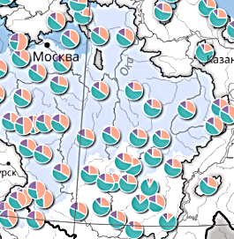
26
Изменение структуры стока
Notes:
Картодиаграммы позволяют проанализировать структуру внутригодового распределения стока. Здесь видно, что практически для всей территории, за исключением северо-востока Европейской части России, наблюдается увеличение роли меженных периодов в годовом стоке. Заметнее всего это выражается в росте доли летнее-осенней межени, которая для некоторых рек стала давать около половины объема годового стока. Также заметно возрастает и доля зимней межени, но в силу ее меньшей продолжительности эти изменения видны слабее.

Slide 27
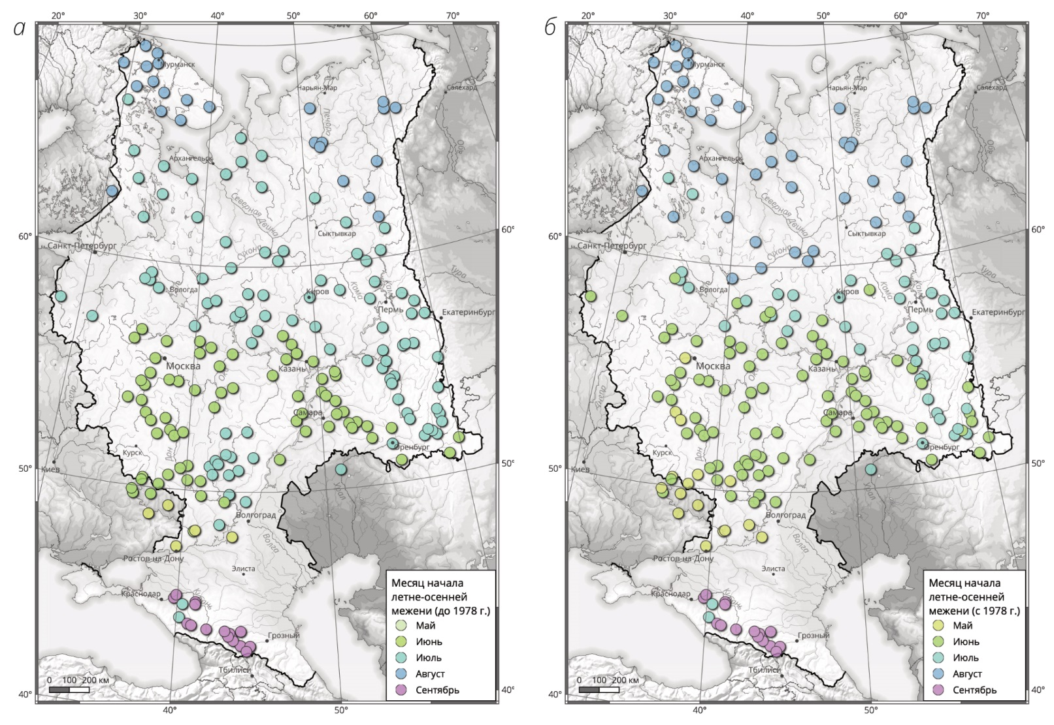
Изменение границ гидрологических сезонов
27
Изменение границ наступления летне-осенней межени: 1946 – 1977 и 1978 – 2015 гг.
Notes:
С проблемой выделения границ гидрологических сезонов мы столкнулись при подготовке справочников по Волге. Набор этих карт призван продемонстрировать, что даже на месячном разрешении в настоящий момент фиксируются существенные сдвиги гидрологических сезонов во времени для некоторых зон. Начало летнее-осенней межени в южной половине Европейской России сместилось с июля на июнь. При этом на севере Русской равнины летняя межень, наоборот стала начинаться позднее, то есть многоводный сезон стал более растянутым.

Slide 28

28
Трансформация водного режима
Осреднённый региональный коэффициент трансформации (высота столбца) и вклад в него каждого индикатора
9
11
5
12
5
9
11
12
Коэффициент трансформации водного режима (КТР)— синтетическая количественная характеристика, рассчитываемая по изменениям гидрологических характеристик:
  среднегодовой расход,
  максимальный расход,
  доля стока за «весенний» период
  доля стока за «зимний» период,
  базисный сток
Notes:
Для общей оценки трансформации водного режима анализировался целый ряд возможных параметров. В результате выбранная совокупность позволяет путём математической обработки и картографического анализа провести типизацию водного режима и оценить степень его трансформации. На рисунке справа показаны доли различных параметров в общий коэффициент трансформации водного режима по отдельным бассейновым округам.

Slide 29



29
Тип водного режима рек ЕТР, особенно Центральной России изменился и тяготеет к Западно-Европейскому с влажной и тёплой зимой
Значительная грунтовая составляющая
2
Дефицит талой воды
в весенний период
Неэффективность
осенних осадков
1
3
Раннее начало меженного периода
5
Возникновение продолжительного дефицитного периода
4
I II III IV V VI VII VIII IX X XI XII
1948-1970
1971-1992
1993-2010
Notes:
Тип водного режима рек ЕТР, особенно Центральной России изменился и тяготеет к Западно-Европейскому с влажной и тёплой зимой. В весенний период часто наблюдается дефицит воды (как это было в этом году на Волге), раньше наступает продолжительный меженный период, характеризующийся значительным дефицитом. Осенние осадки уж не оказывают значительного влияния на формирование будущих многоводных периодов, изменилось соотношение между источниками питания.

Slide 30




Изменение характеристик стока половодья в бассейне Дона в современных условиях
30
среднее за 1978-2016 гг. по отношению к 1945-1977 гг
Изменения слоя стока половодья
(1978-2016 по сравнению с 1945-1977)
Изменения максимального суточного слоя половодья (1978-2016 по сравнению с 1945-1977)
Изменение сроков начала и окончания половодья р. Битюг – г.Бобров.
Изменение величины кратности превышения максимального расхода воды над меженным k_{i}
на реках Дон (а) (1 – г. Задонск,
2 – г.Лиски) и Хопер (б)
(3 – г. Балашов, 4 – х. Бесплемяновский)
Notes:
В последние десятилетия наблюдается деградация весеннего половодья на фоне роста зимних температур и увеличении числа оттепелей. За их счет талый сток формируется практически всю зиму, а водоотдача из покрова ведет к инфильтрации в почву и пополнения грунтовых вод. Так осуществляется «перехват» талого стока зимними паводками и повышается водность межени. При этом годовой сток сократился незначительно.

Slide 31






Методика Л.К. Вершининой прогноза весеннего притока воды к Цимлянскому водохранилищу
31
Приток воды к Цимлянскому водохранилищу осуществляется через прогноз стока на 4 репрезентативных водосборах:
р.Сосна – Елец
р.Тихая Сосна – Алексеевка
р.Битюг – Бобров
р.Медведица – Лысые Горы
Множественная
регрессия W_{пол}
р. Дон – х. Беляевский
потенциал
Технические возможности:
Начальные данные
Привлечение ДДЗ
Методические возможности:
Анализ факторов формирования стока
Изменение расчетных периодов
Пространственная интерполяция данных о температуре почвы по глубинам по м/с системе Айсори данные по глубине почвы на глубинах:
Замена измеренных данных
на расчетные (GLEAM)
Изменения средней за I фев глубины промерзания

Slide 32






Полученные расчетные связи и уравнения
32
Водосбор | Предикторы | R
Быстрая Сосна | Sb, Pr4, SGMG1, Pr1, L | 0.80
Тихая Сосна | Xs, TN, L | 0.80
Битюг | Sa, Pr2, SMG2, TN | 0.82
Медведица | Sb, Pr4, SMG1, Xr, L | 0.77
р. Быстрая Сосна
р. Тихая Сосна
р. Битюг
р. Медведица
Изменение предикторов частных водосборов
Обновленное уравнение
R = 0,83
Осень Зима Весна
Осень Зима Весна

Slide 33
33
За 1945–2014 гг., с учетом существенных региональных различий, на ЕТР произошла интенсификация гидрологического цикла, проявившаяся в росте величин осадков, речного стока, испарения и потенциального испарения. При этом распределение осадков внутри теплого сезона стало менее равномерным, а речного стока внутри года, напротив, более равномерным. Рост бассейновых влагозапасов во второй половине XX в. на ЕТР для южной ее половины в XXI в. сменился снижением.
Установлено, что в изменение величины годового стока основной вклад (>60%) внесло изменение слоя годовых осадков. Выявлено изменение неравномерности стока летней межени, преимущественно в сторону увеличения.
В последние 30 лет в средней и южной части Европейской территории России – в бассейнах Волги, Оки, Вятки, Дона – наблюдается снижение объемов половодья, рост меженных расходов воды и увеличение доли паводочного стока в годовом. Снижение стока половодья происходит на фоне увеличения минимального зимнего стока в основном за счет зимних паводков, объем которых на большинстве рек увеличился на 20–30 %.
Полученная информация может быть использована в целях гидрологических расчетов и прогнозов

Slide 34
ПОЗДРАВЛЯЕМ С ЮБИЛЕЕМ !
Дорогие друзья!
Кафедра Гидрологии суши Московского Университета

